Slide 1
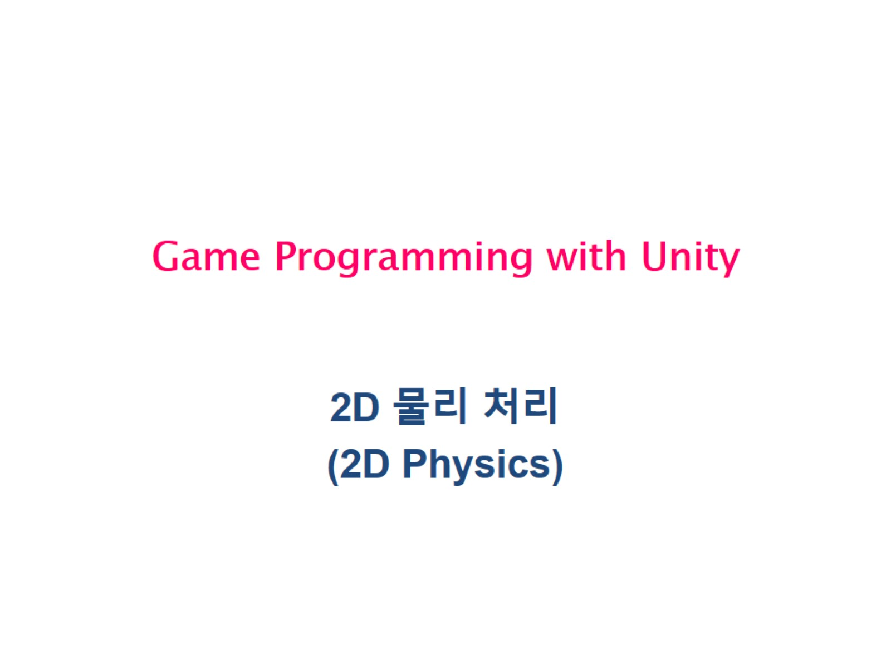
Game Programming with Unity

Slide 2
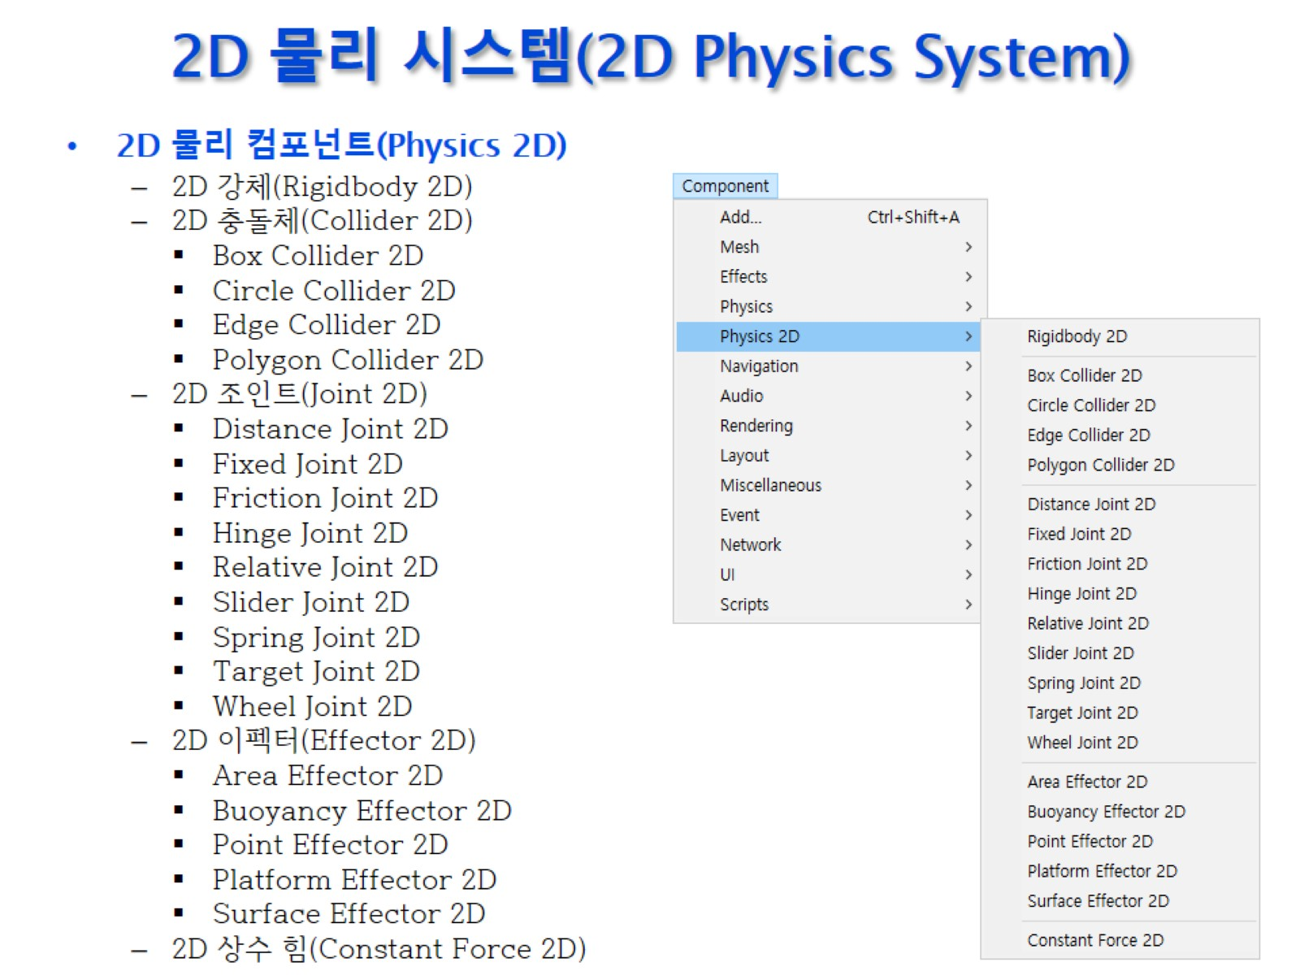
2D 물리 시스템(2D Physics System)

Slide 3
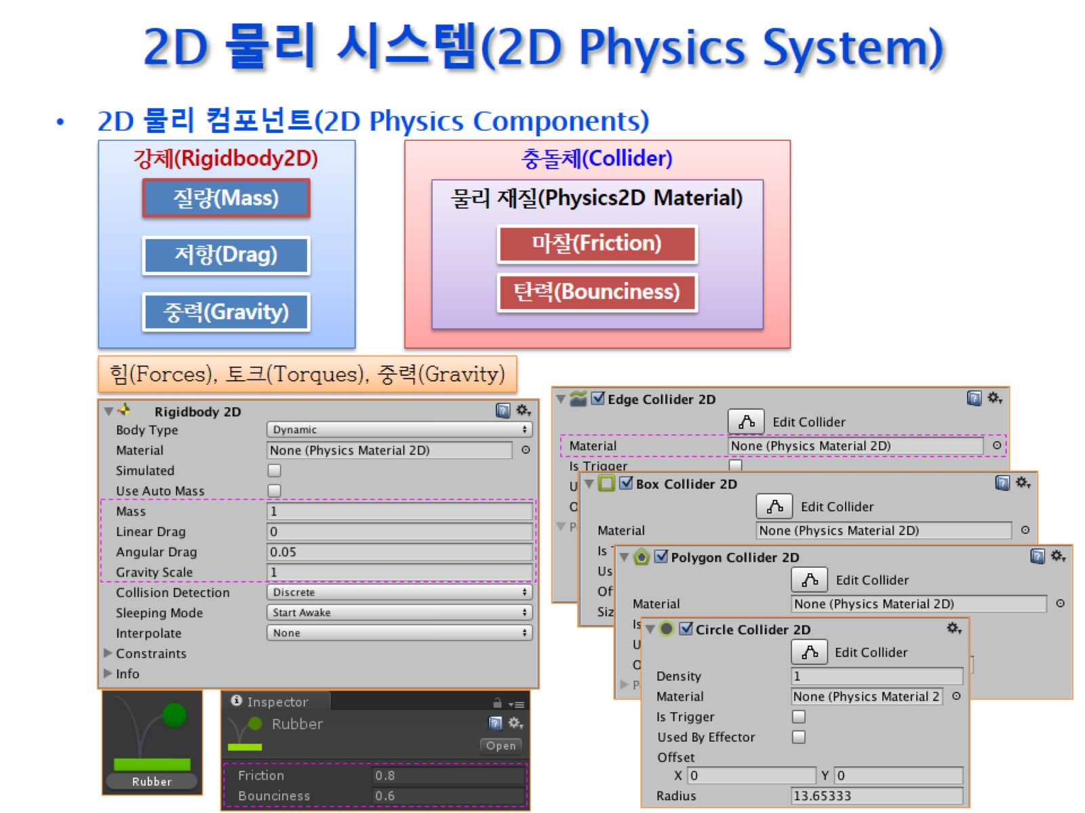
2D 물리 시스템(2D Physics System)

Slide 4
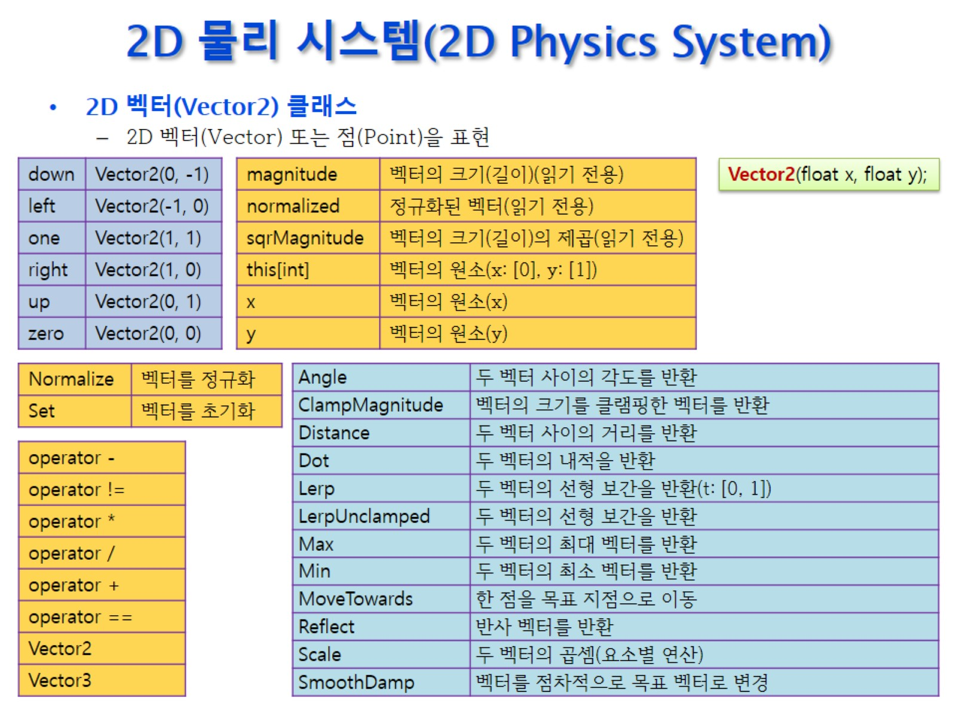
2D 물리 시스템(2D Physics System)

Slide 5
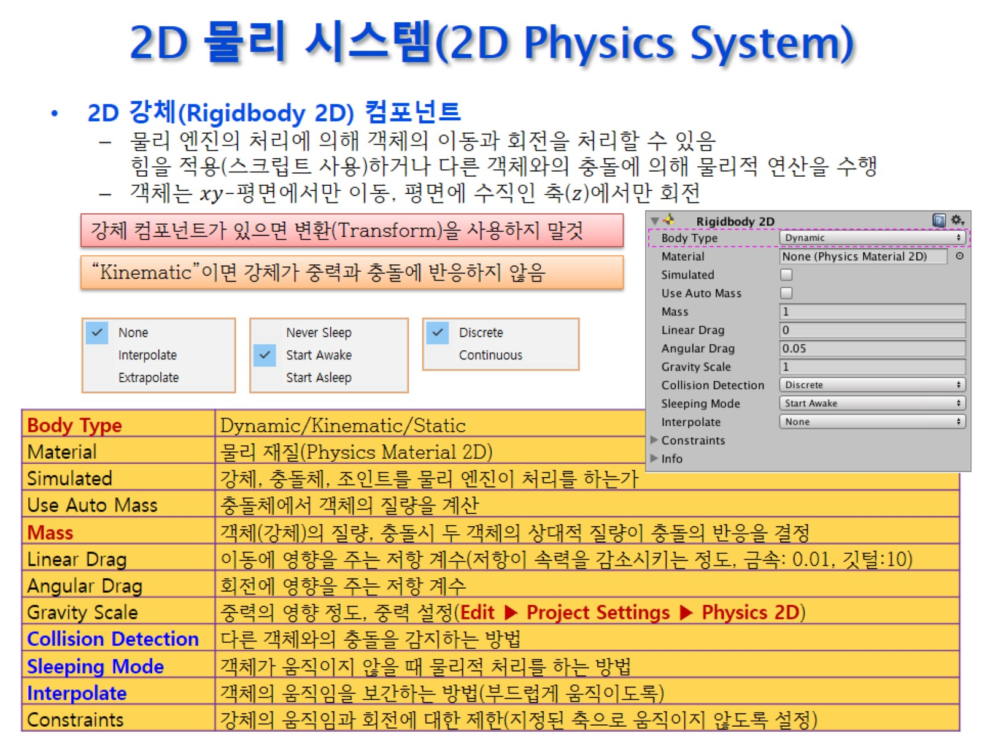
2D 물리 시스템(2D Physics System)

Slide 6
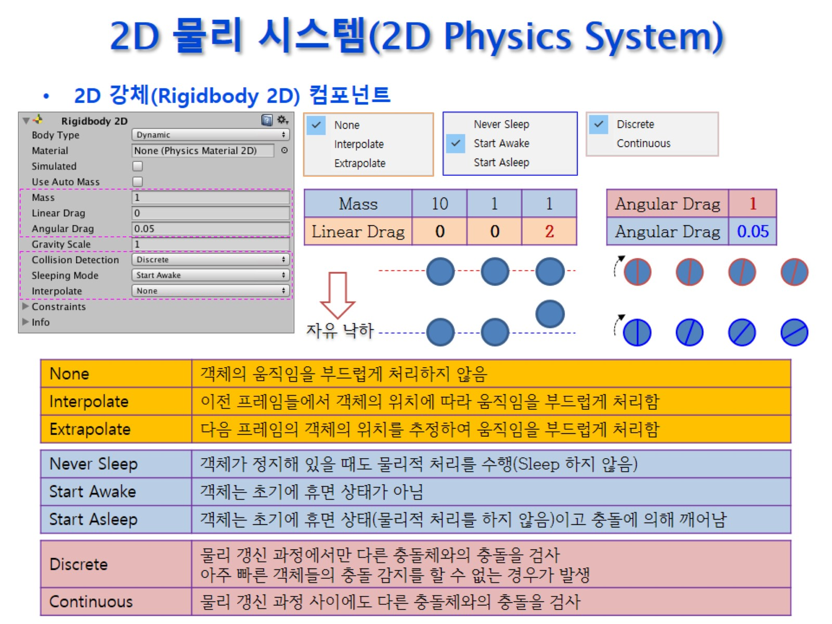
2D 물리 시스템(2D Physics System)

Slide 7
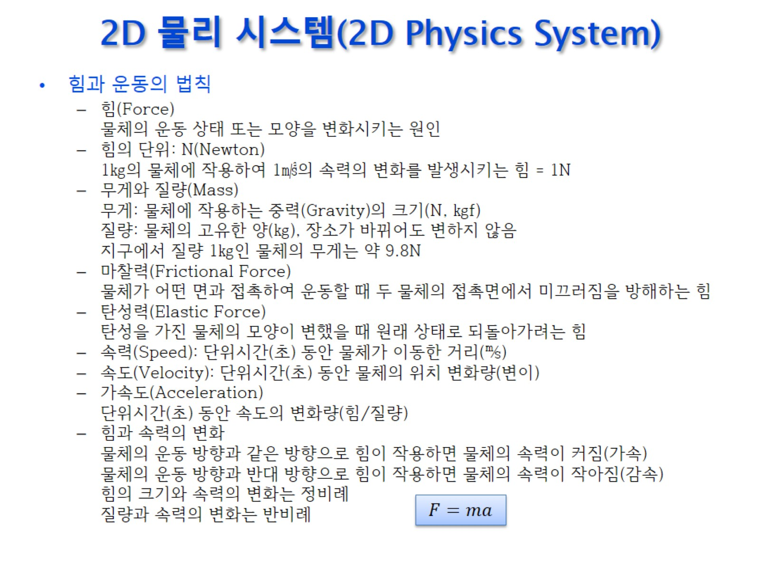
2D 물리 시스템(2D Physics System)

Slide 8
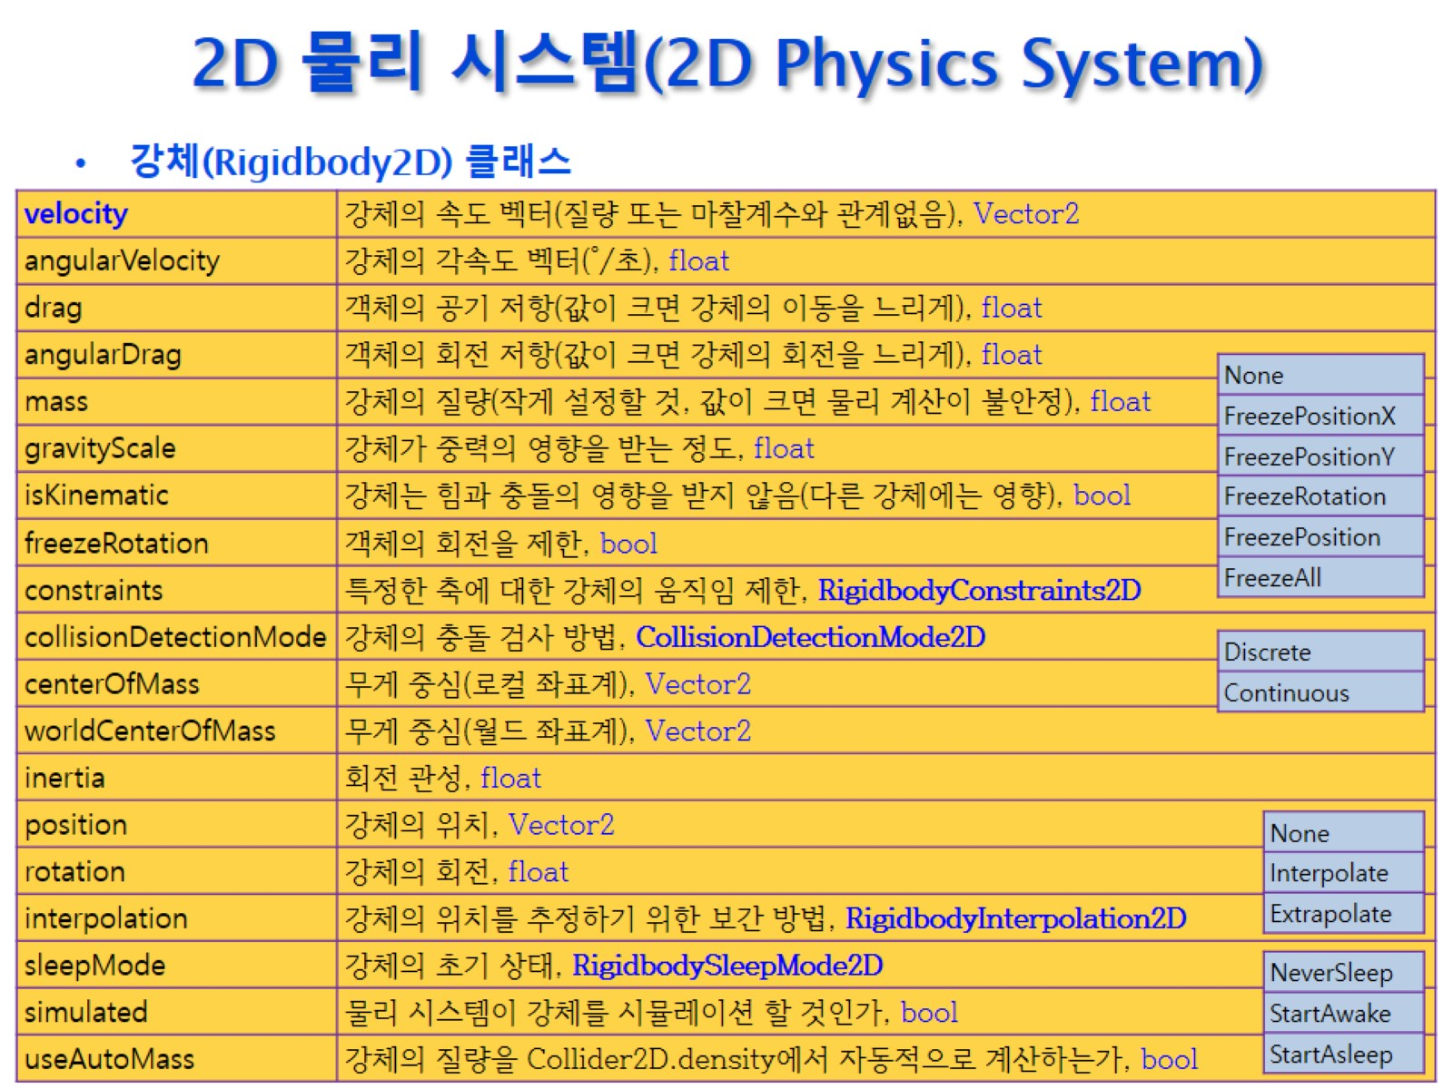
2D 물리 시스템(2D Physics System)

Slide 9
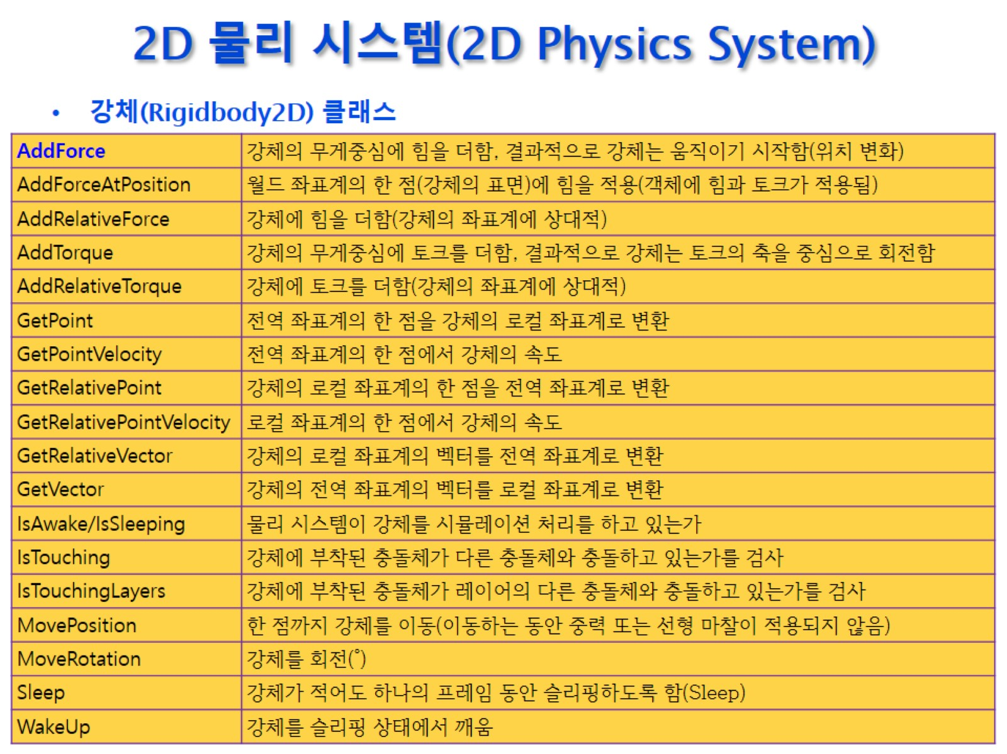
2D 물리 시스템(2D Physics System)

Slide 10
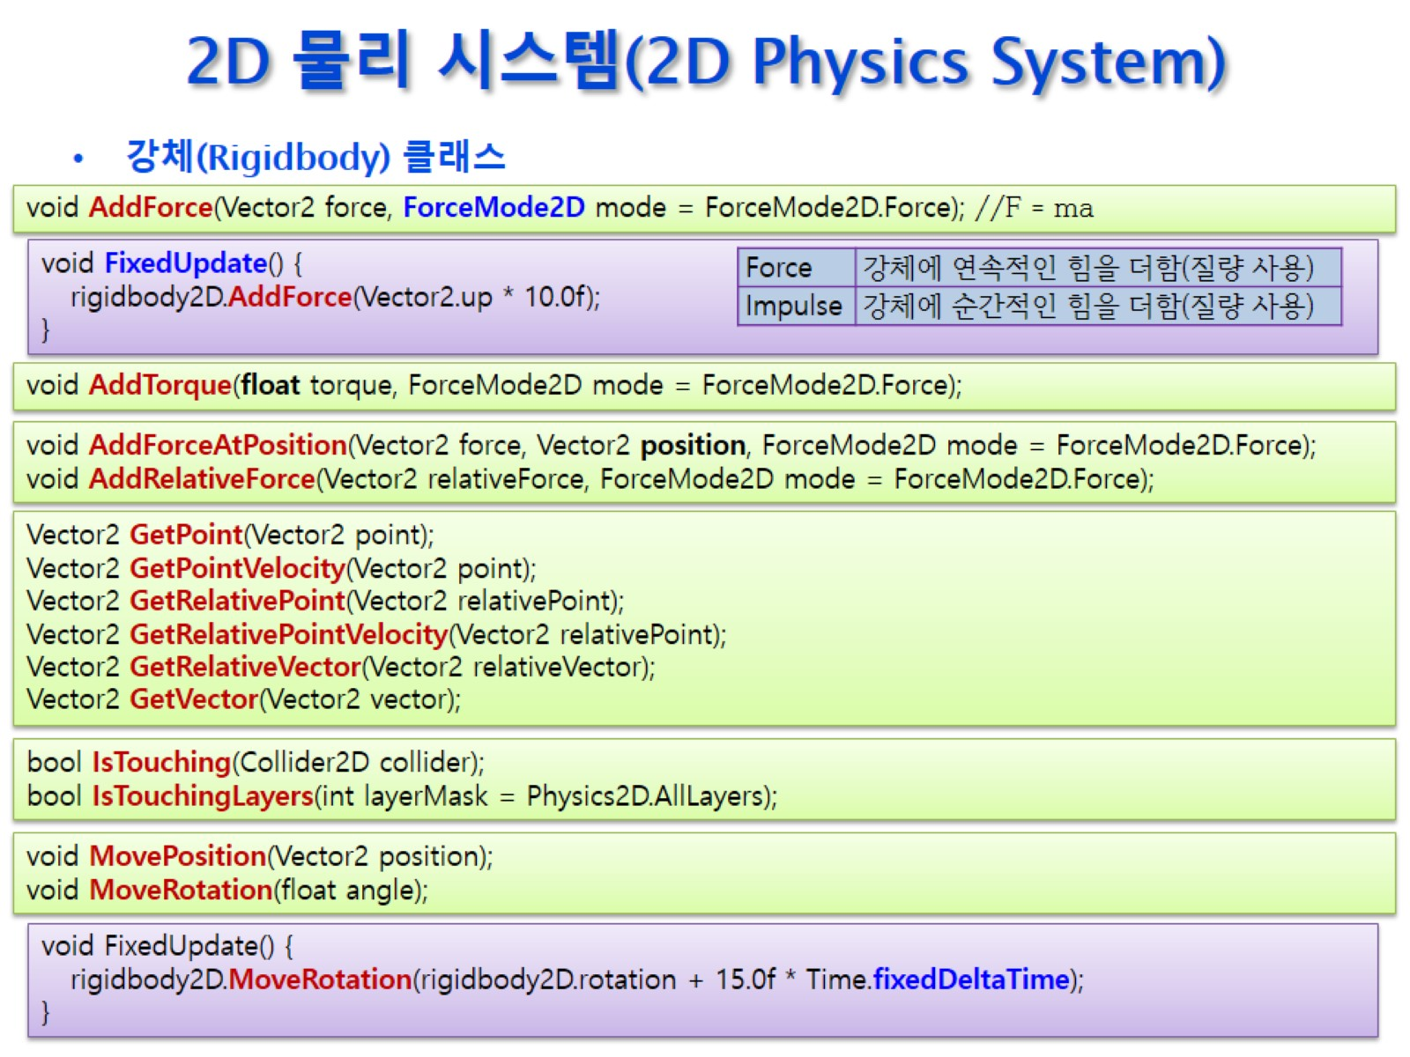
2D 물리 시스템(2D Physics System)

Slide 11
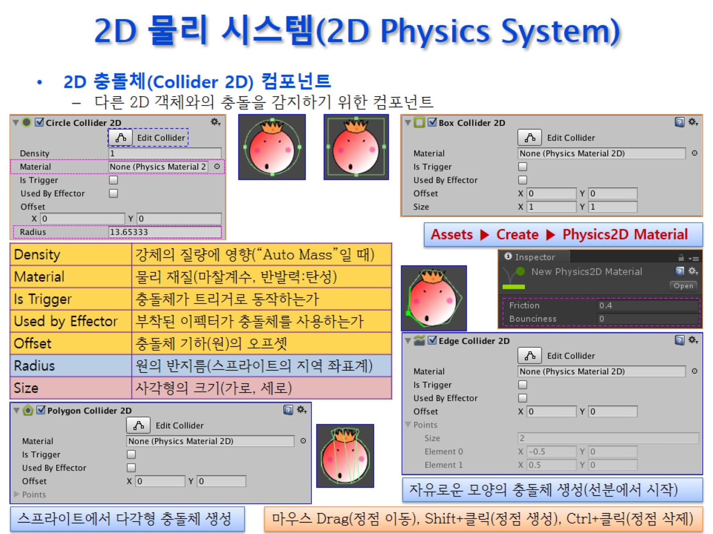
2D 물리 시스템(2D Physics System)

Slide 12
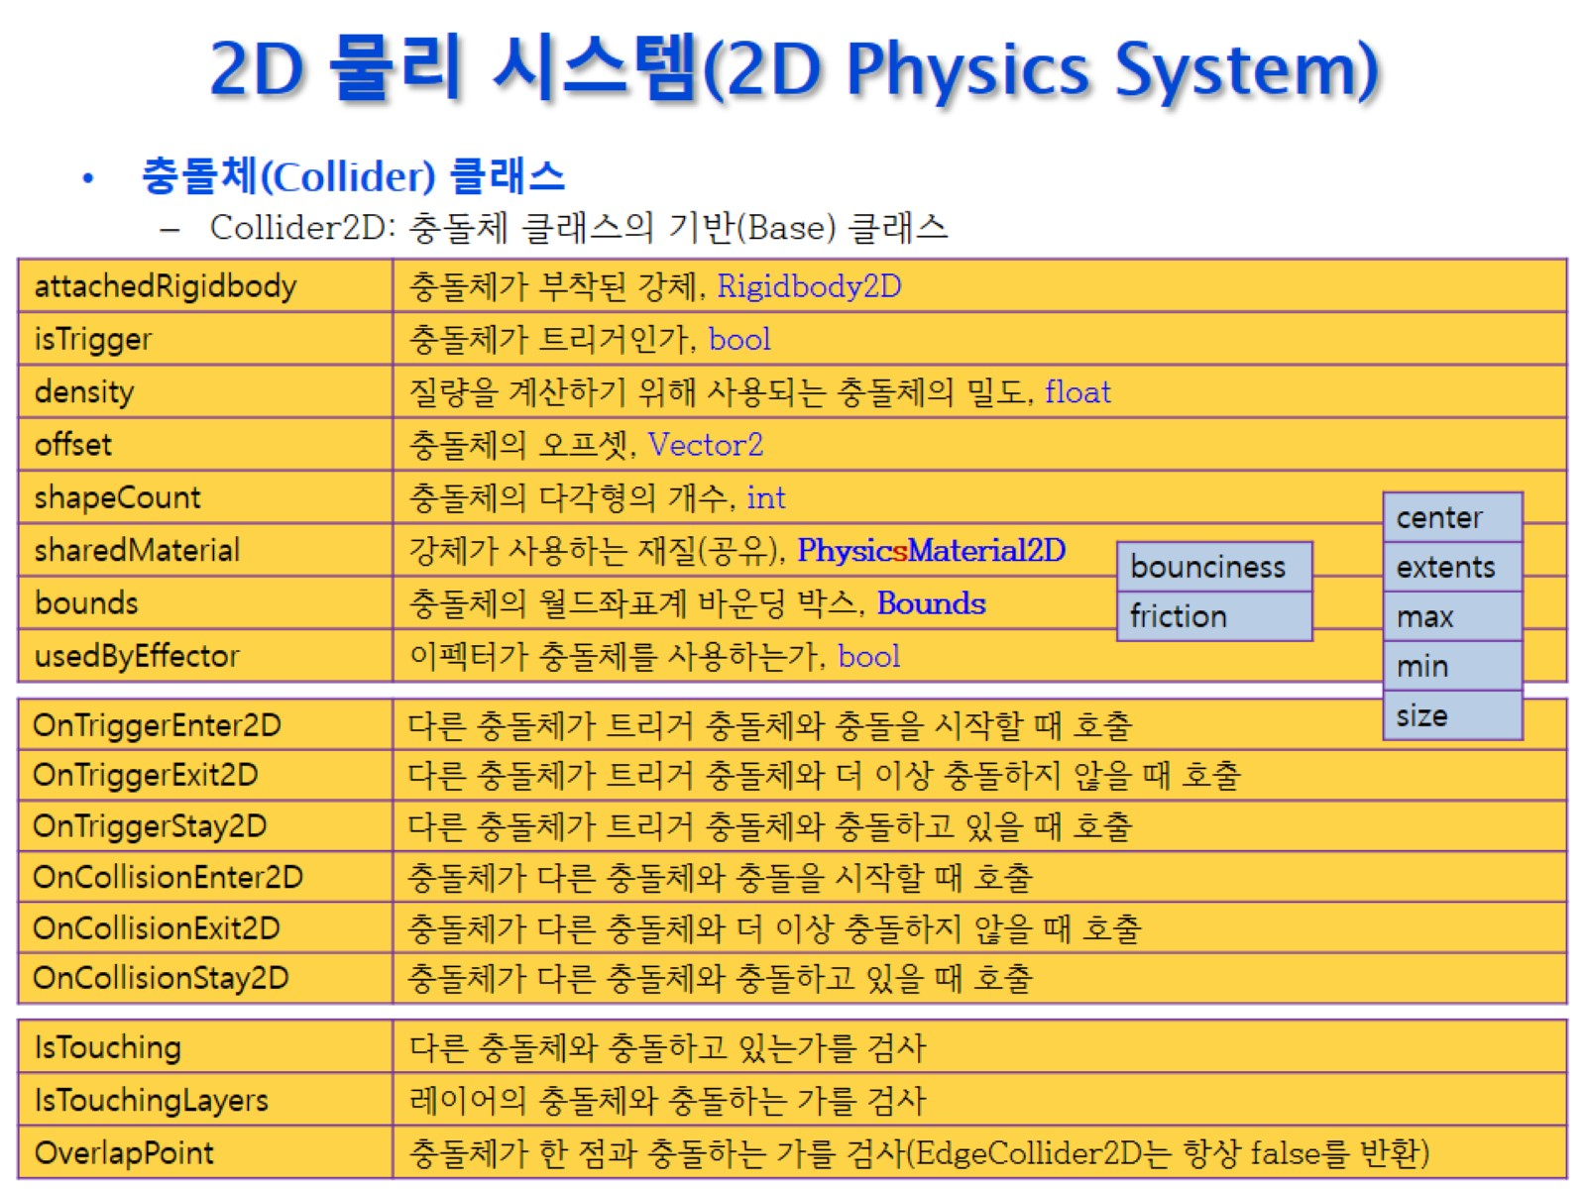
2D 물리 시스템(2D Physics System)

Slide 13
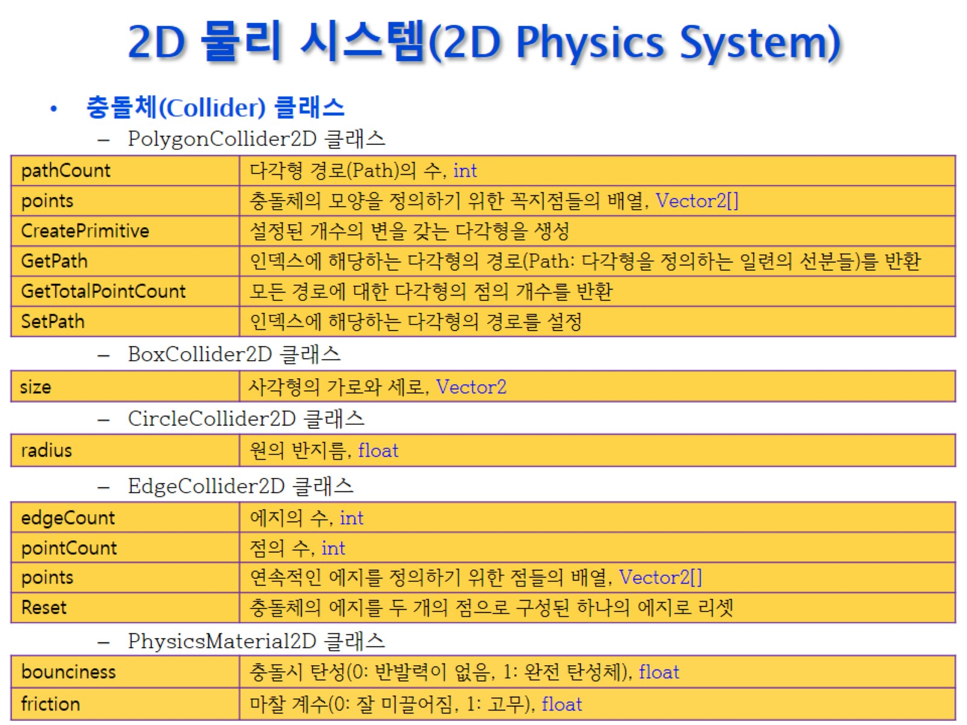
2D 물리 시스템(2D Physics System)

Slide 14
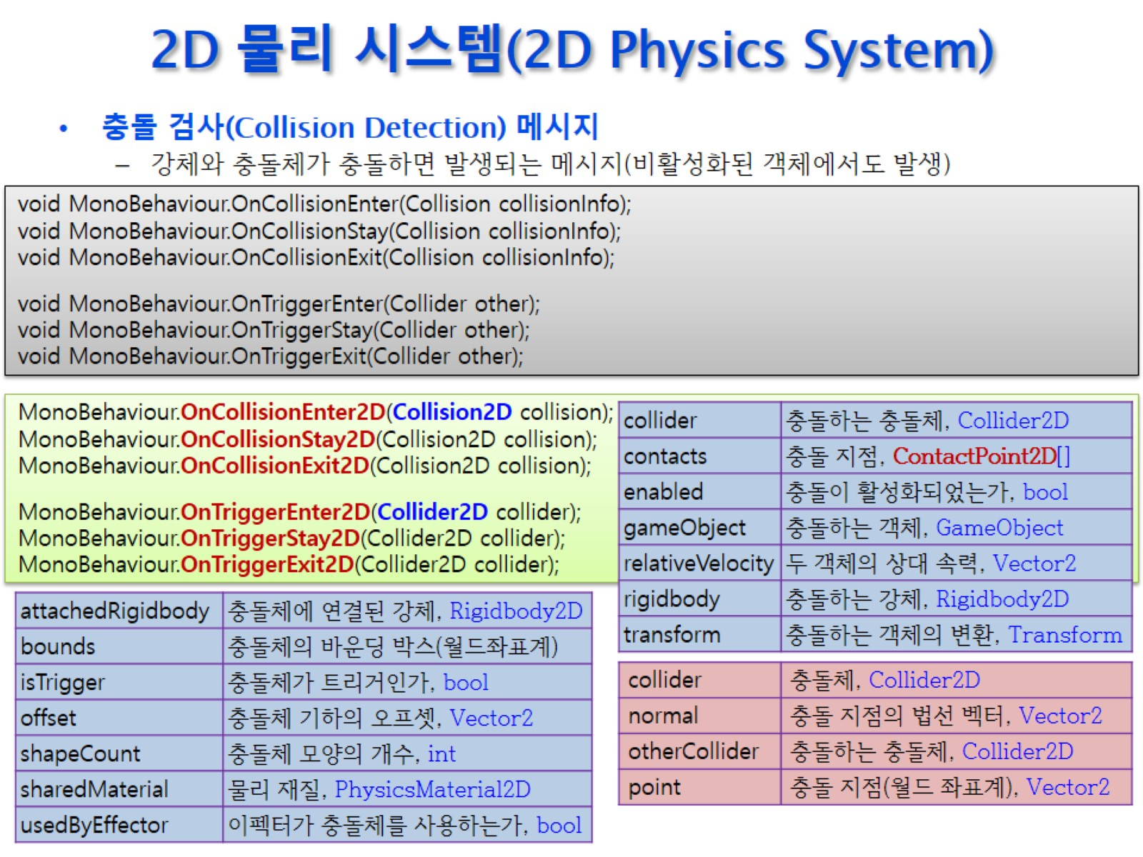
2D 물리 시스템(2D Physics System)

Slide 15
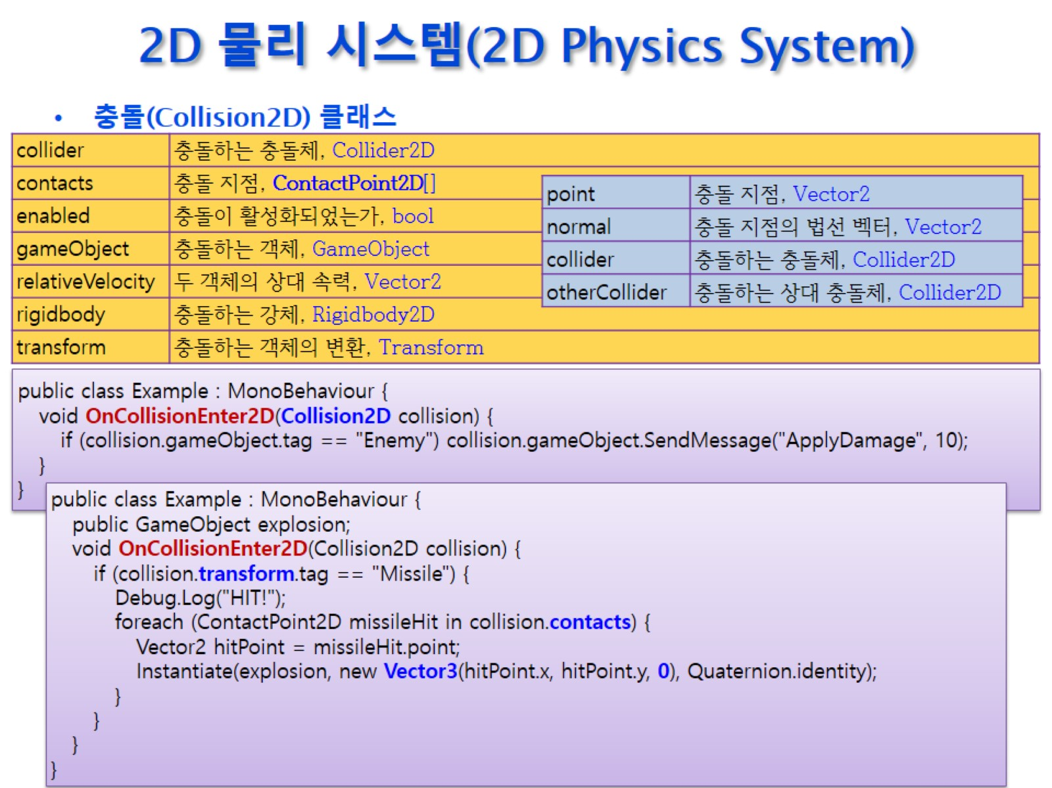
2D 물리 시스템(2D Physics System)

Slide 16
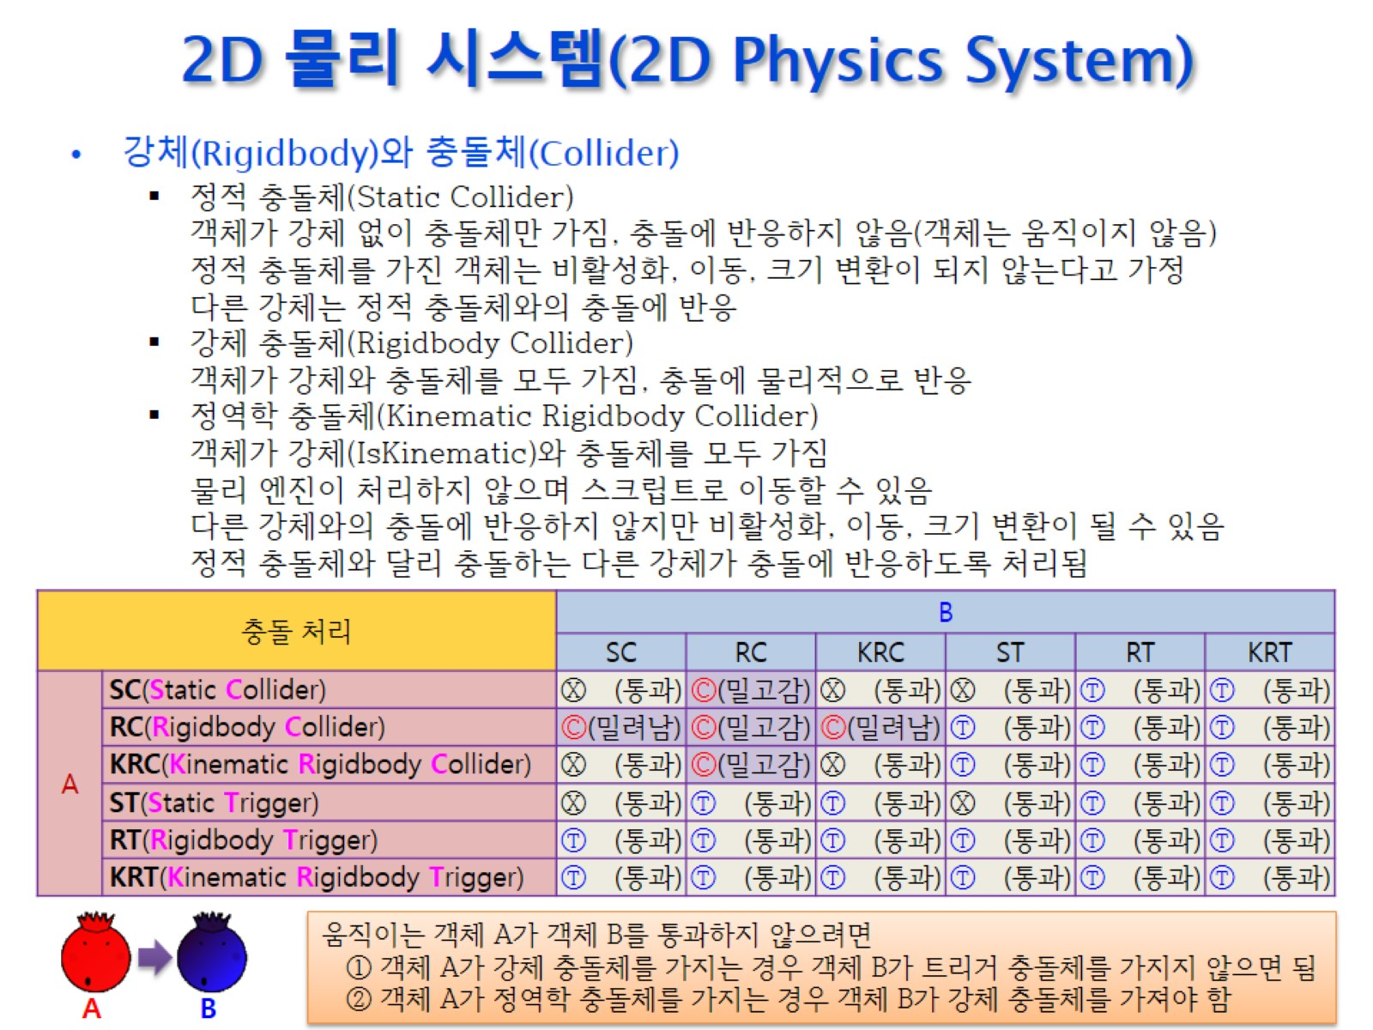
2D 물리 시스템(2D Physics System)

Slide 17
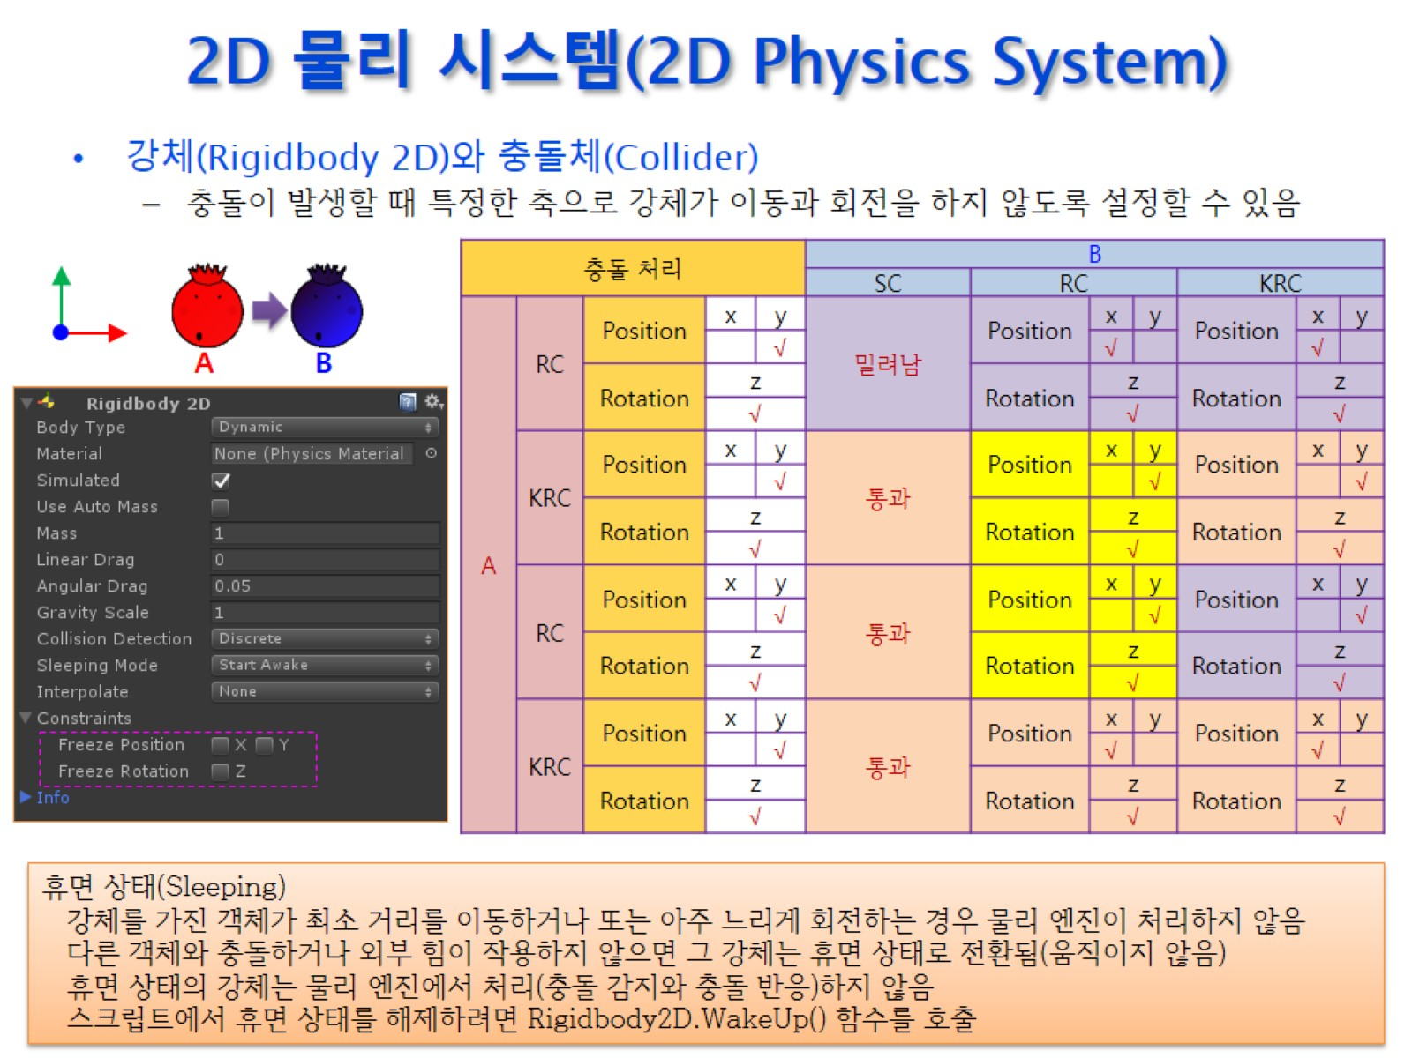
2D 물리 시스템(2D Physics System)

Slide 18
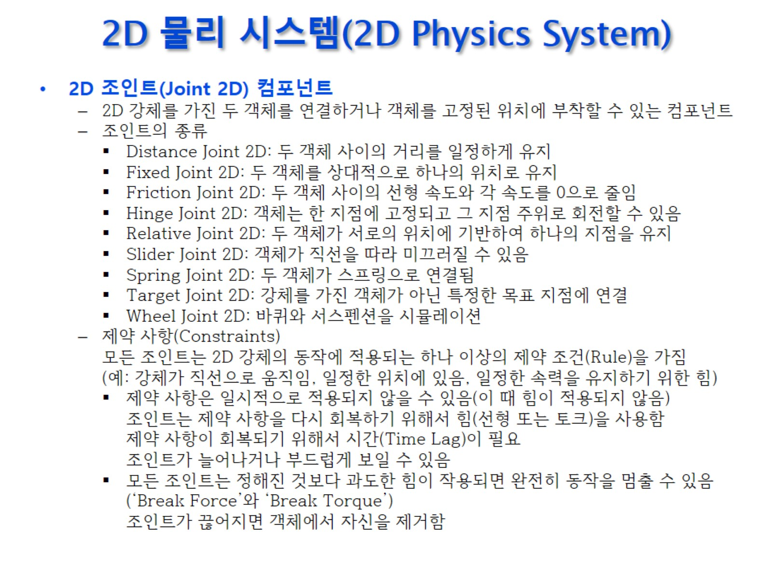
2D 물리 시스템(2D Physics System)

Slide 19
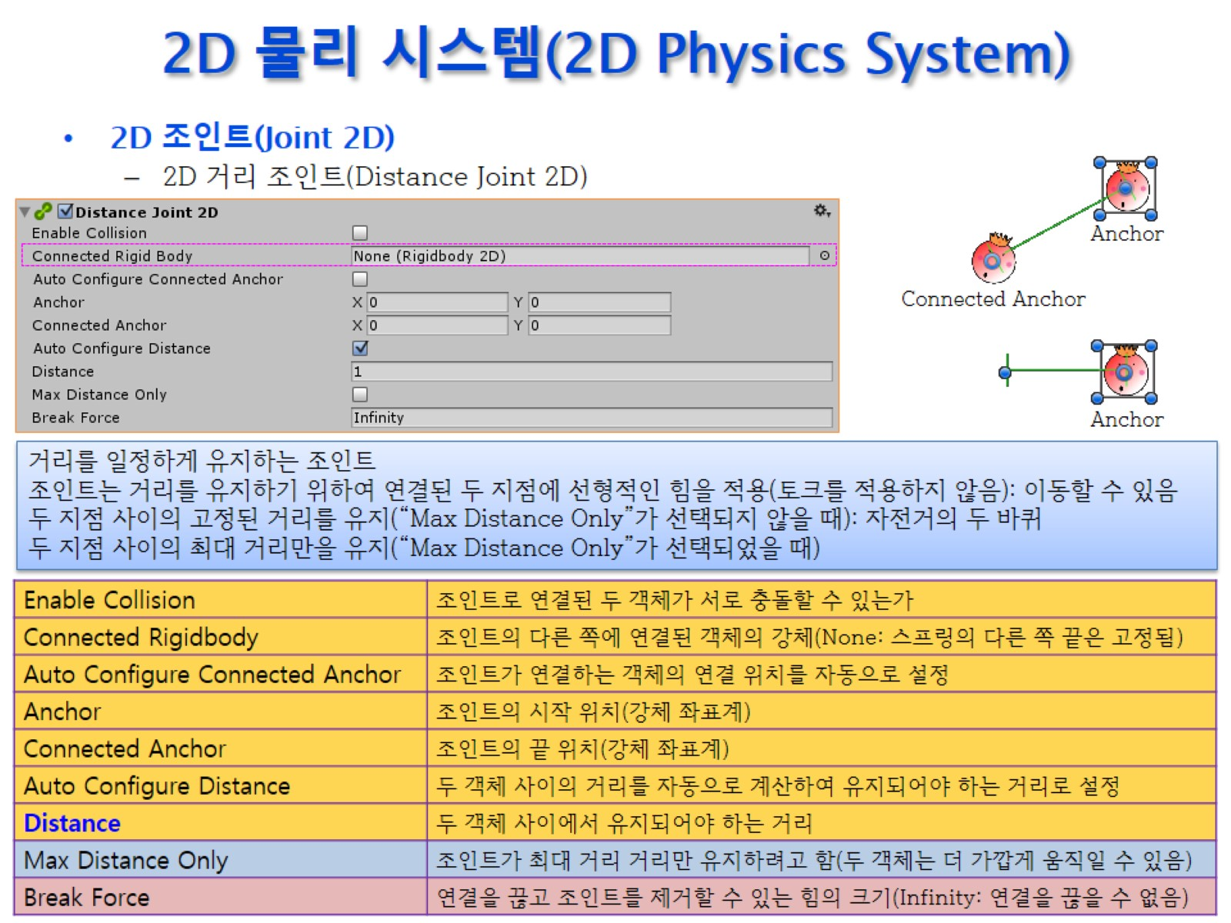
2D 물리 시스템(2D Physics System)

Slide 20
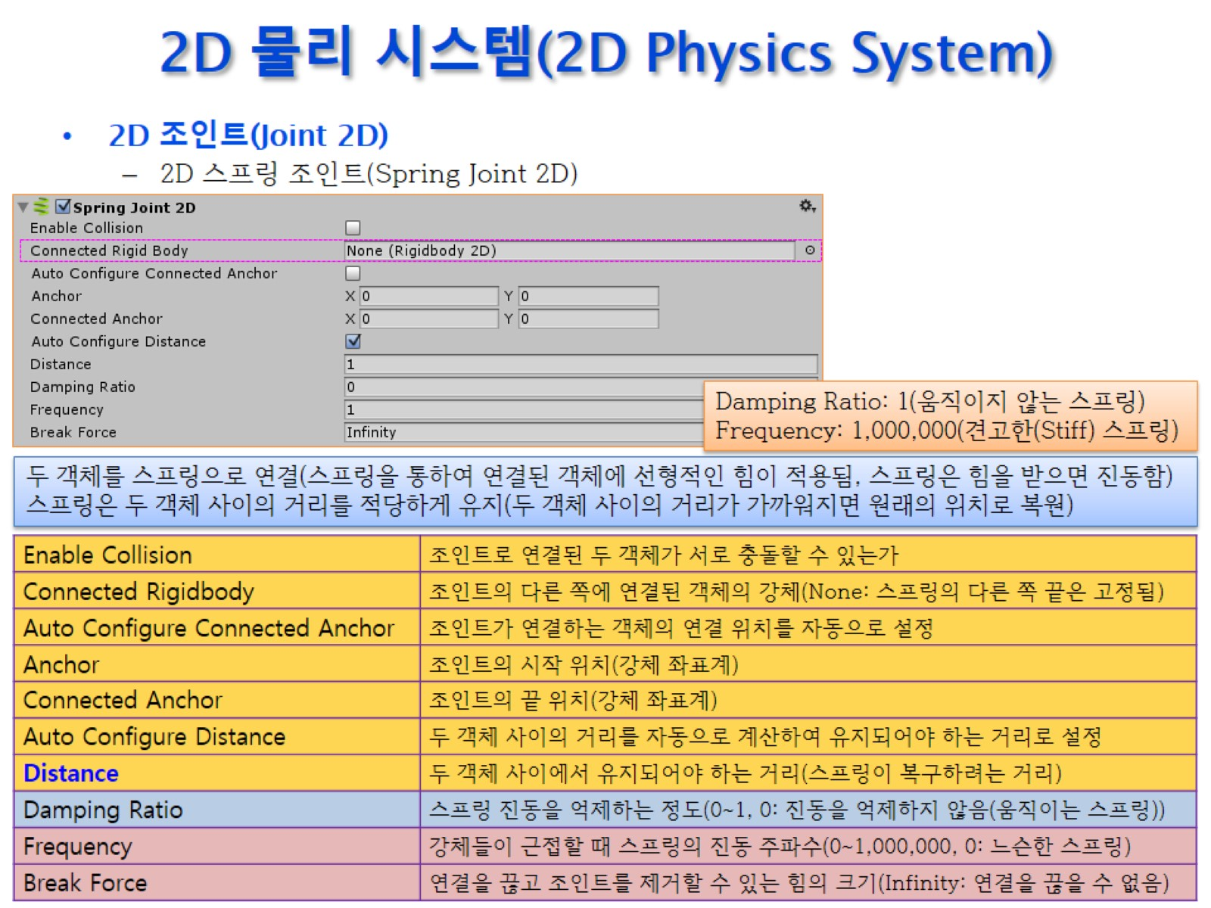
2D 물리 시스템(2D Physics System)

Slide 21
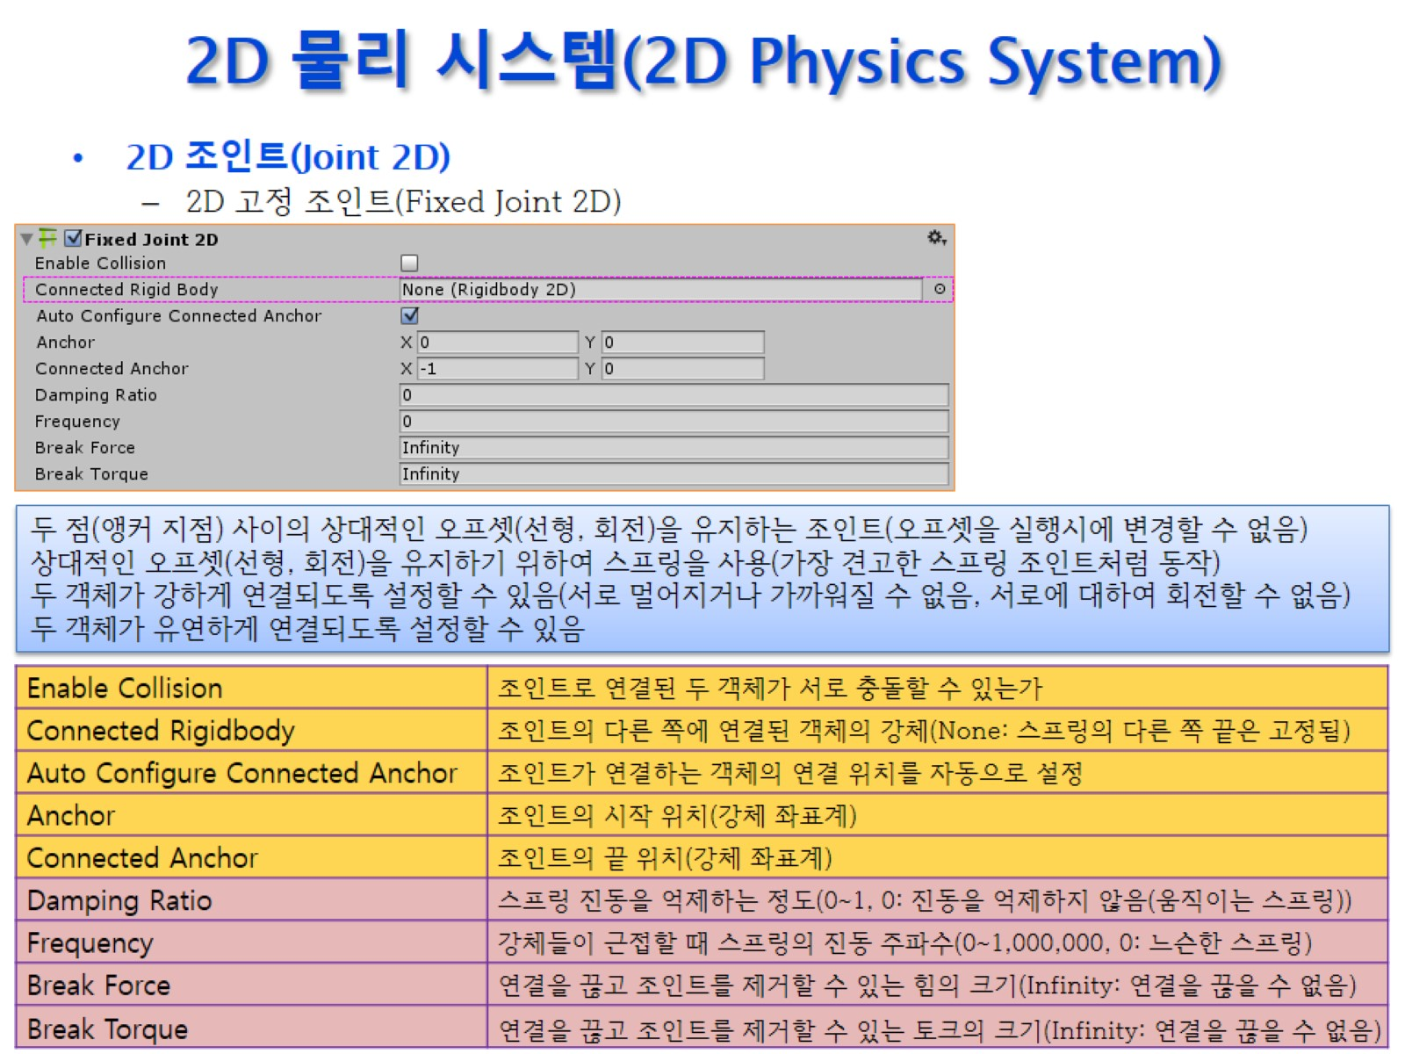
2D 물리 시스템(2D Physics System)

Slide 22
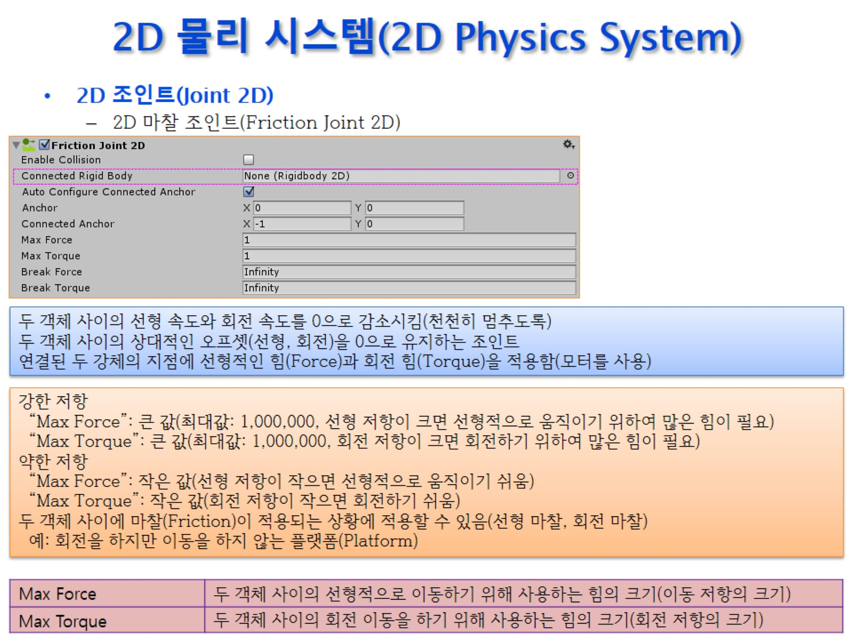
2D 물리 시스템(2D Physics System)

Slide 23
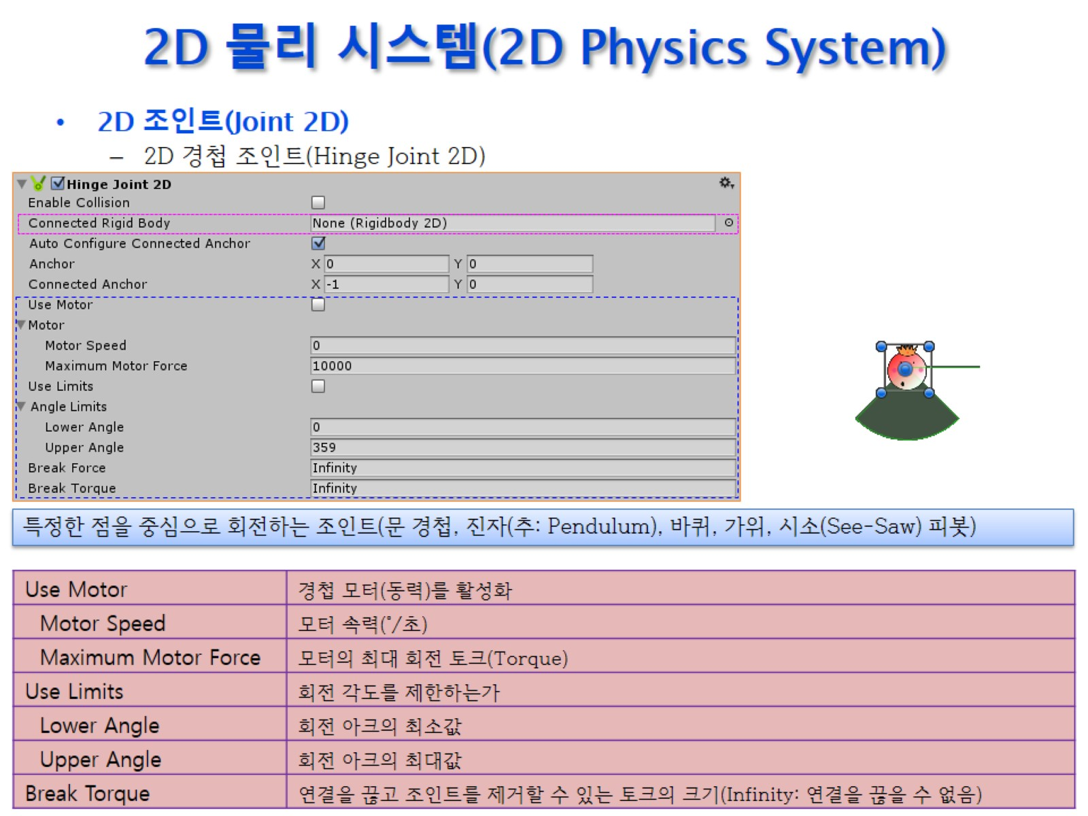
2D 물리 시스템(2D Physics System)

Slide 24
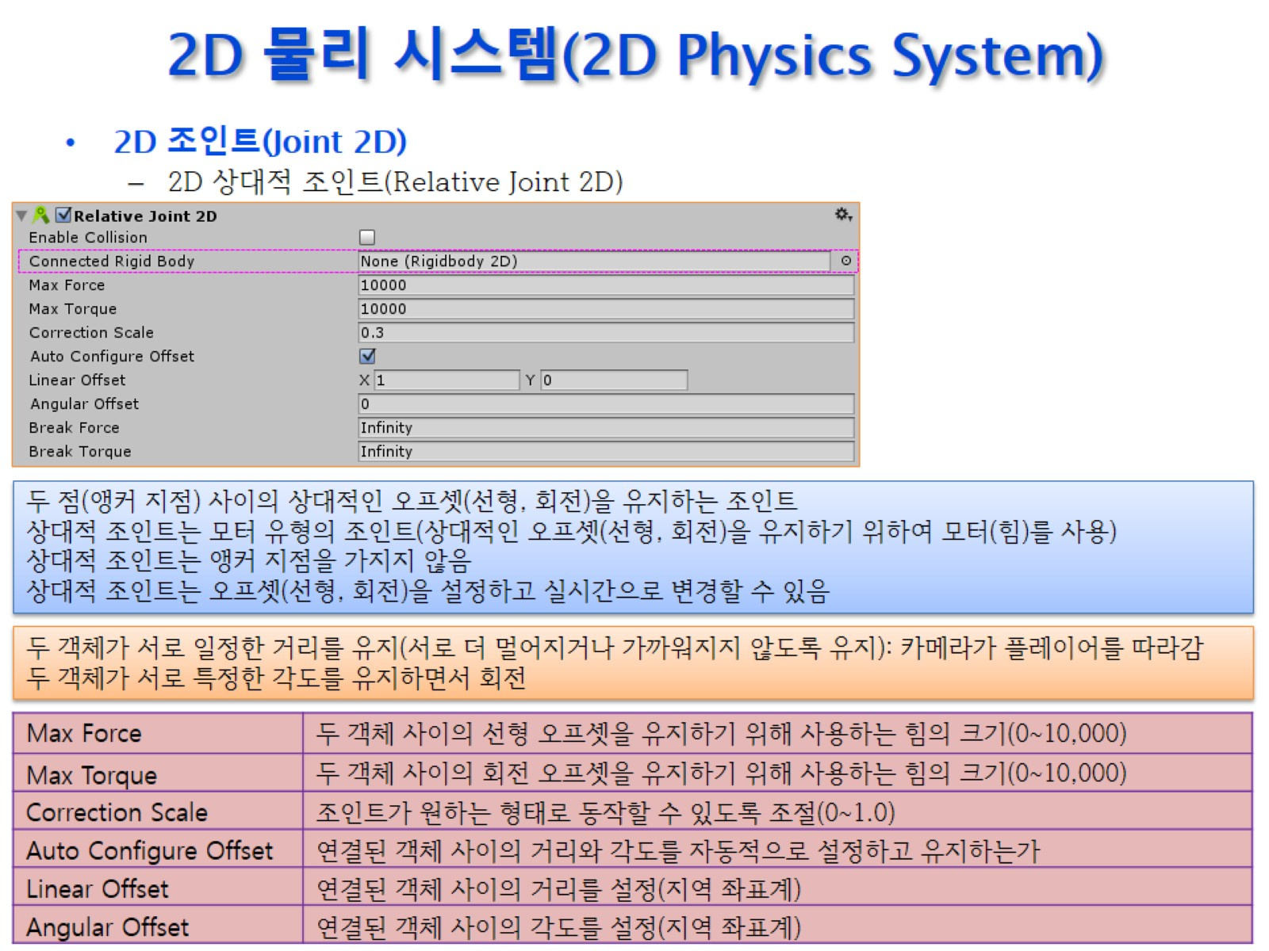
2D 물리 시스템(2D Physics System)

Slide 25
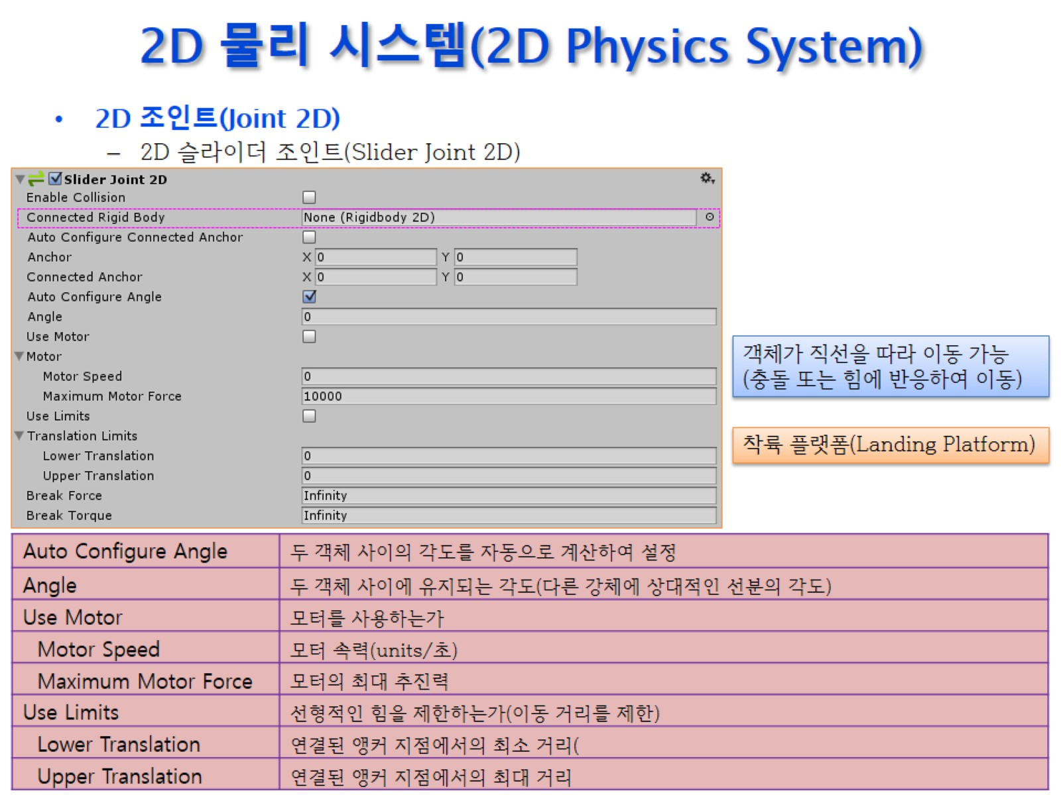
2D 물리 시스템(2D Physics System)

Slide 26
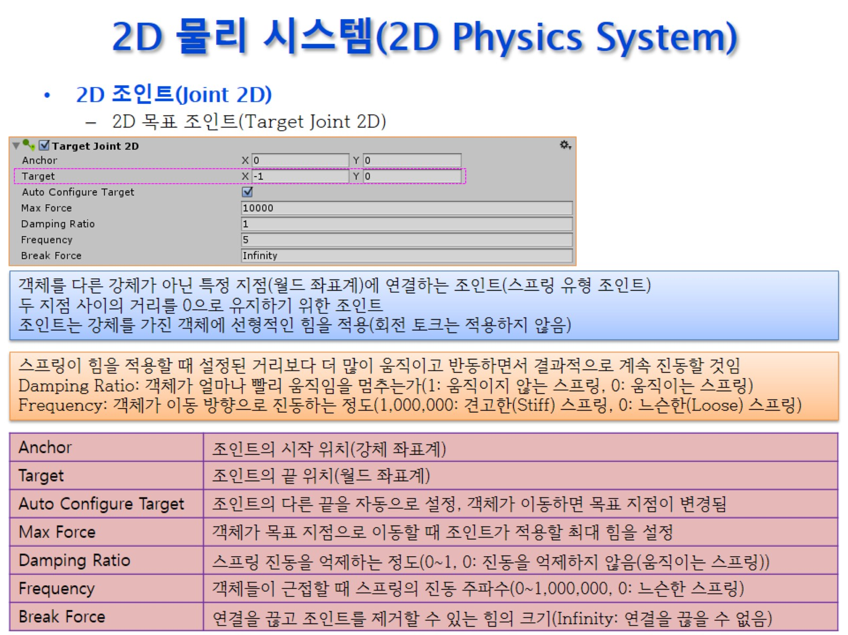
2D 물리 시스템(2D Physics System)

Slide 27
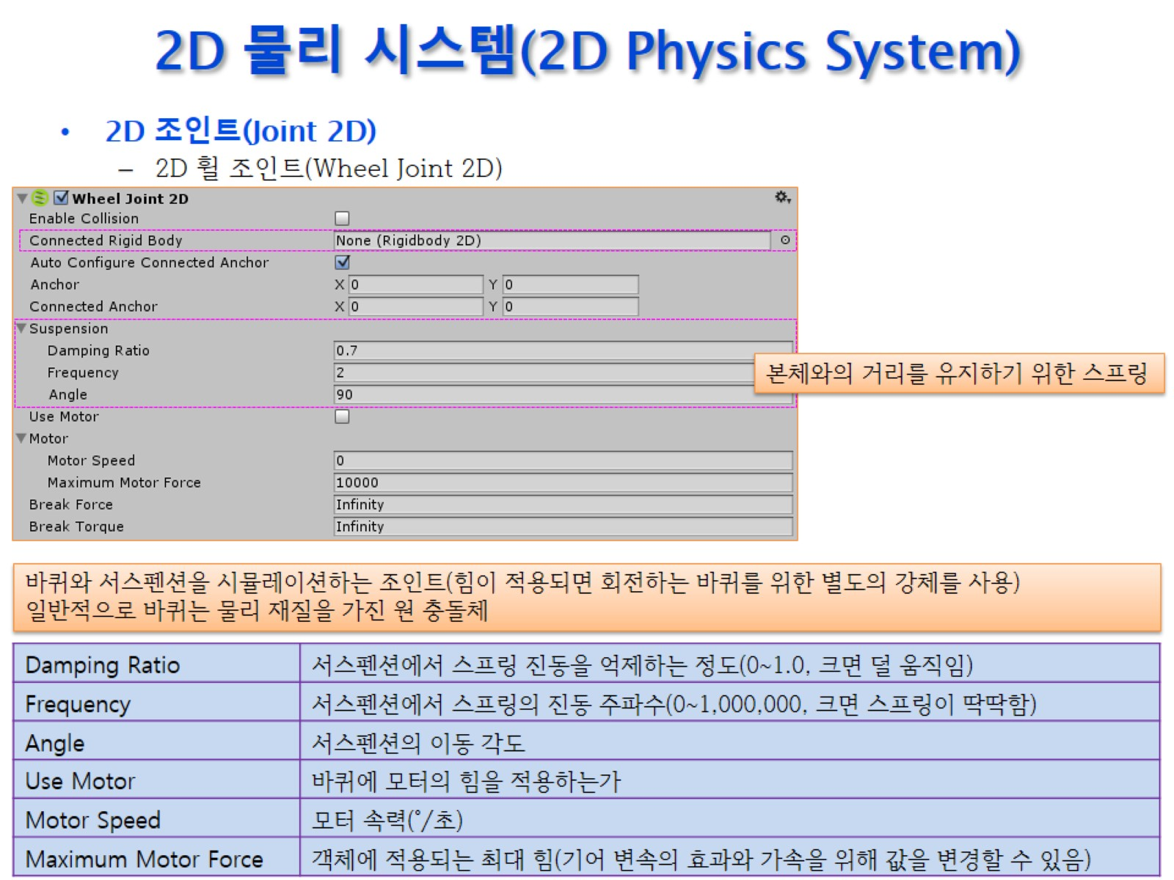
2D 물리 시스템(2D Physics System)

Slide 28
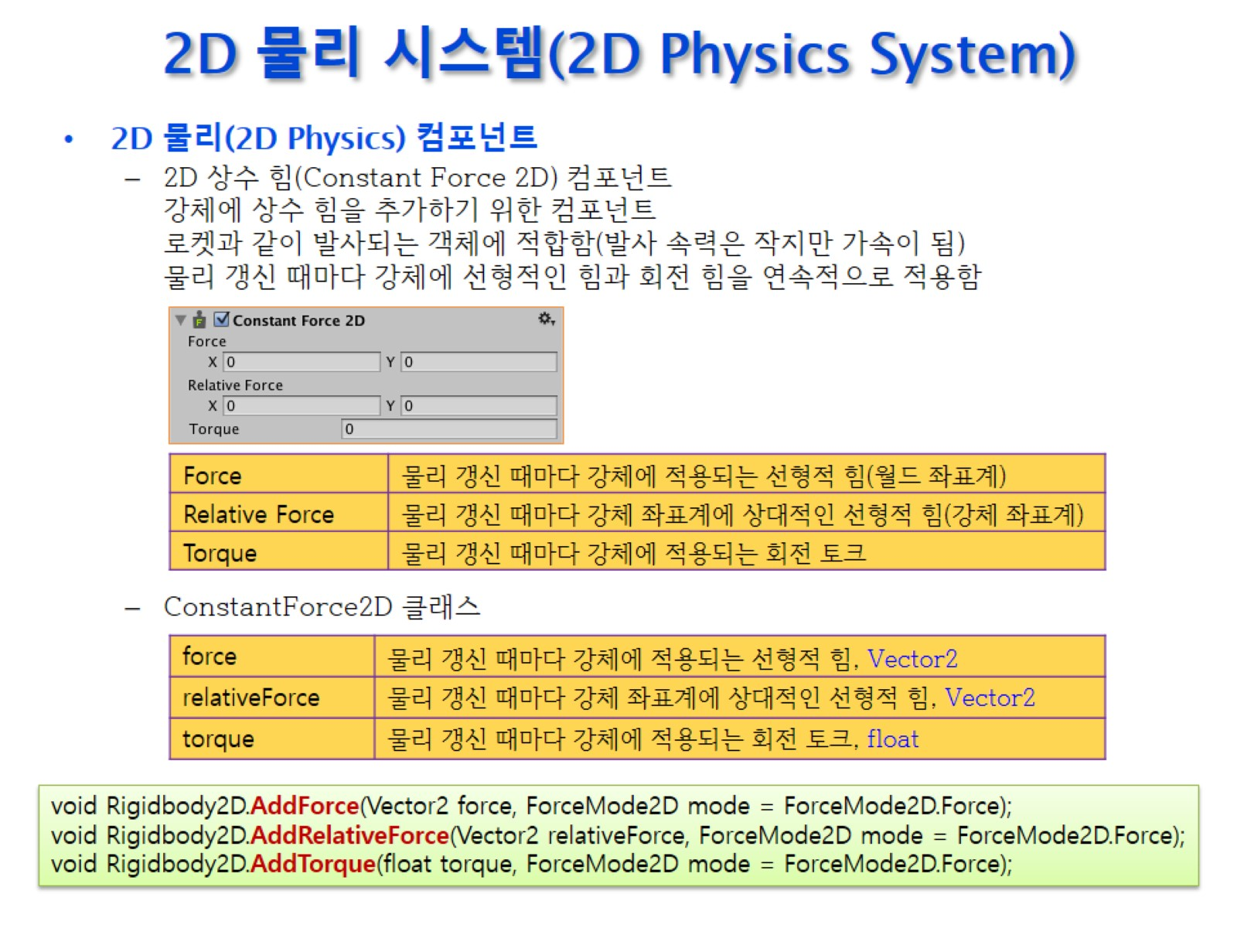
2D 물리 시스템(2D Physics System)

Slide 29
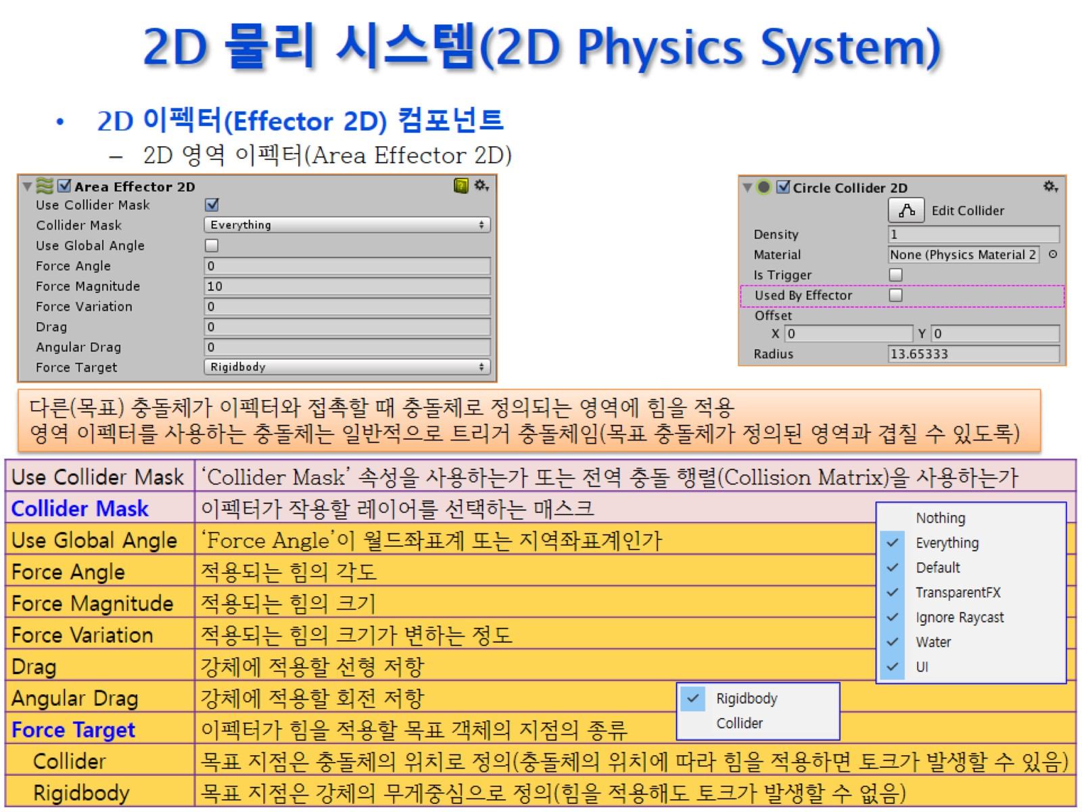
2D 물리 시스템(2D Physics System)
이펙터 = 힘을준다
체크 꼭 해야 이펙터 발생 ->

Slide 30
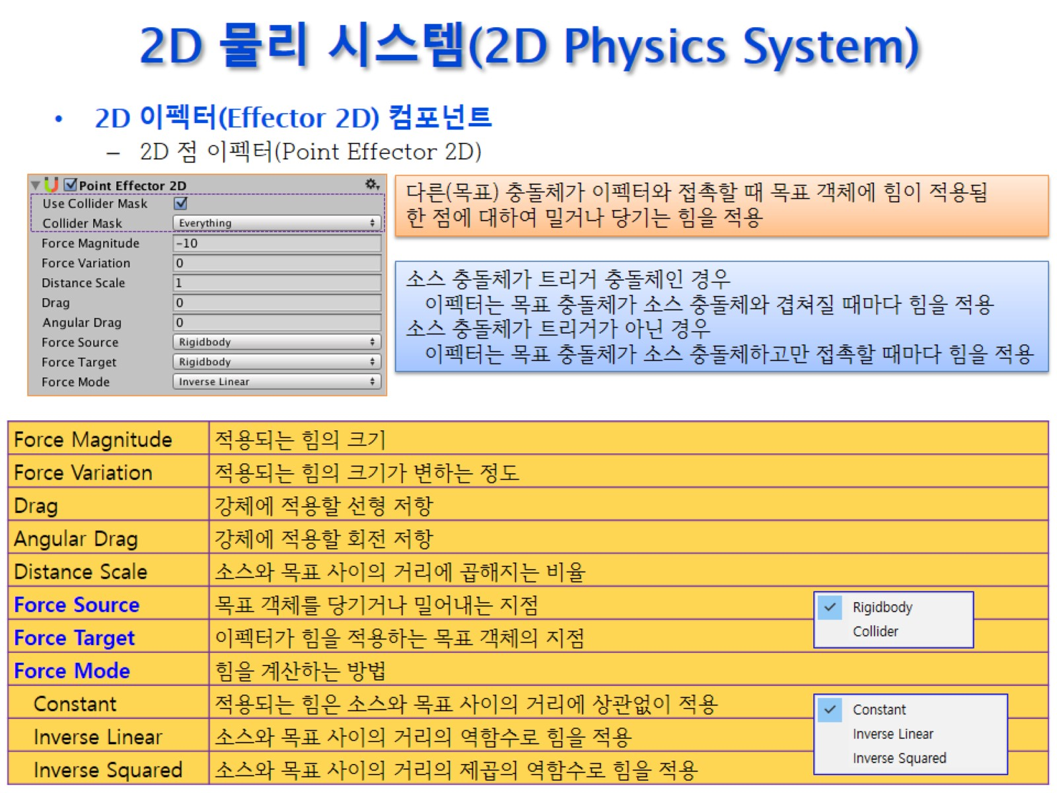
2D 물리 시스템(2D Physics System)

Slide 31
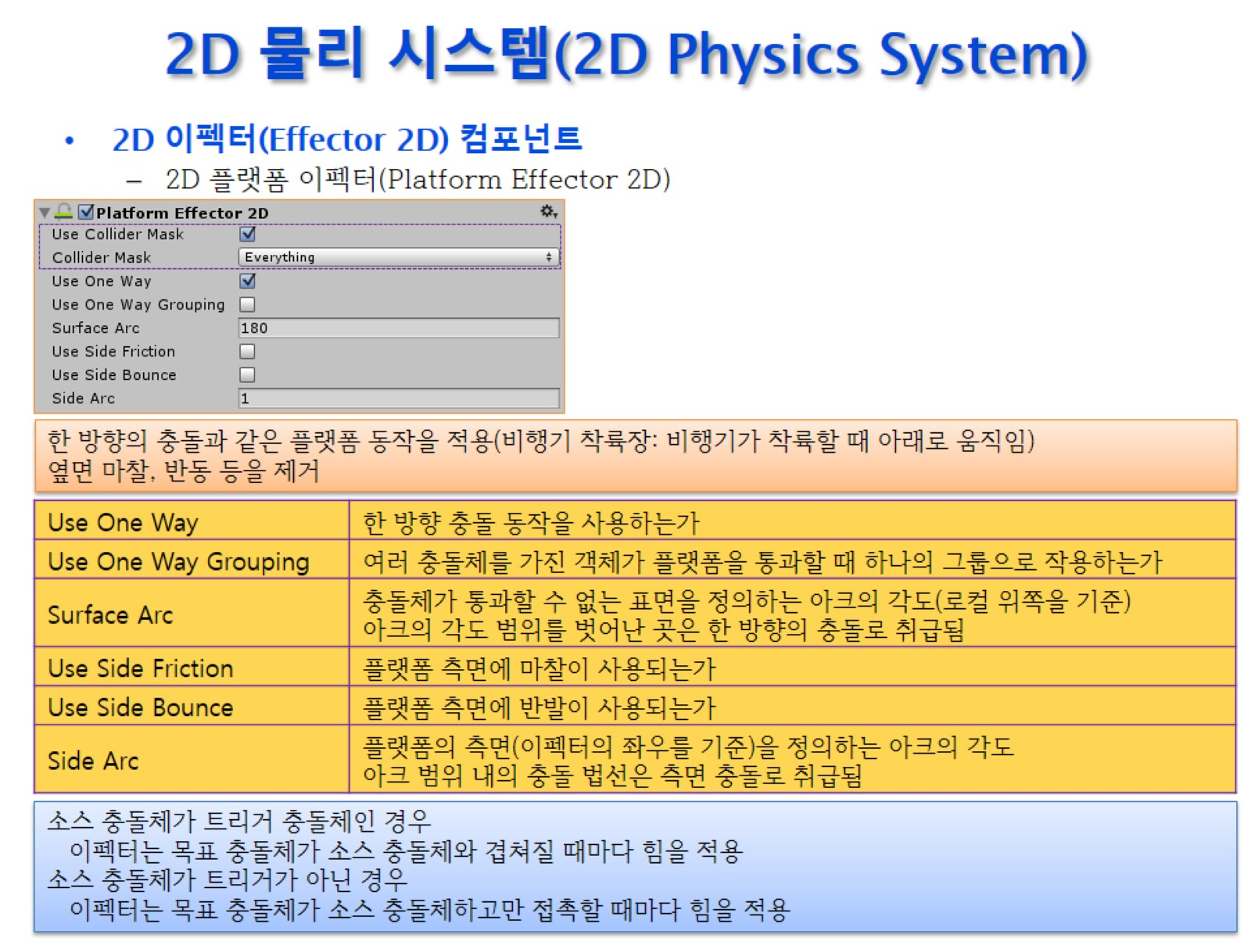
2D 물리 시스템(2D Physics System)

Slide 32
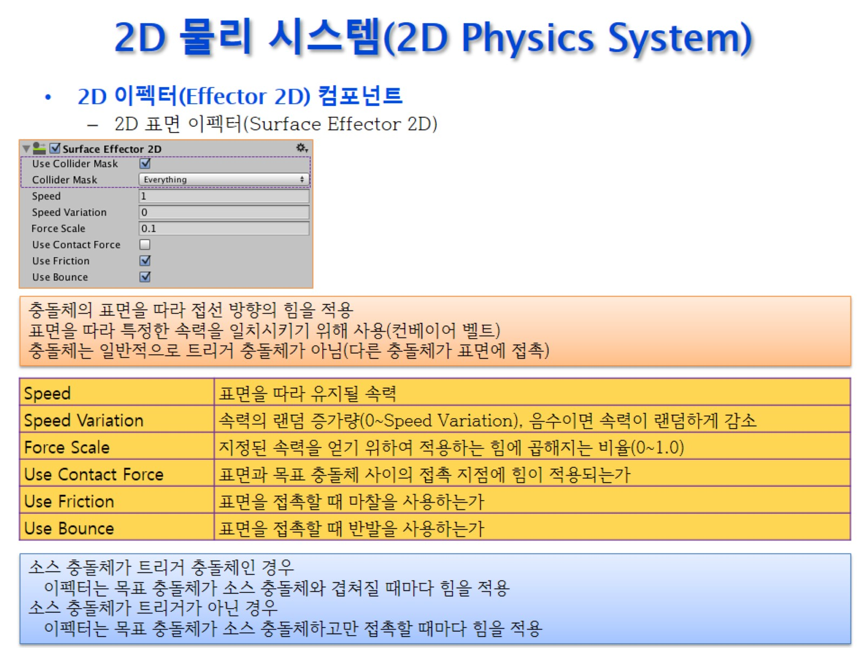
2D 물리 시스템(2D Physics System)

Slide 33
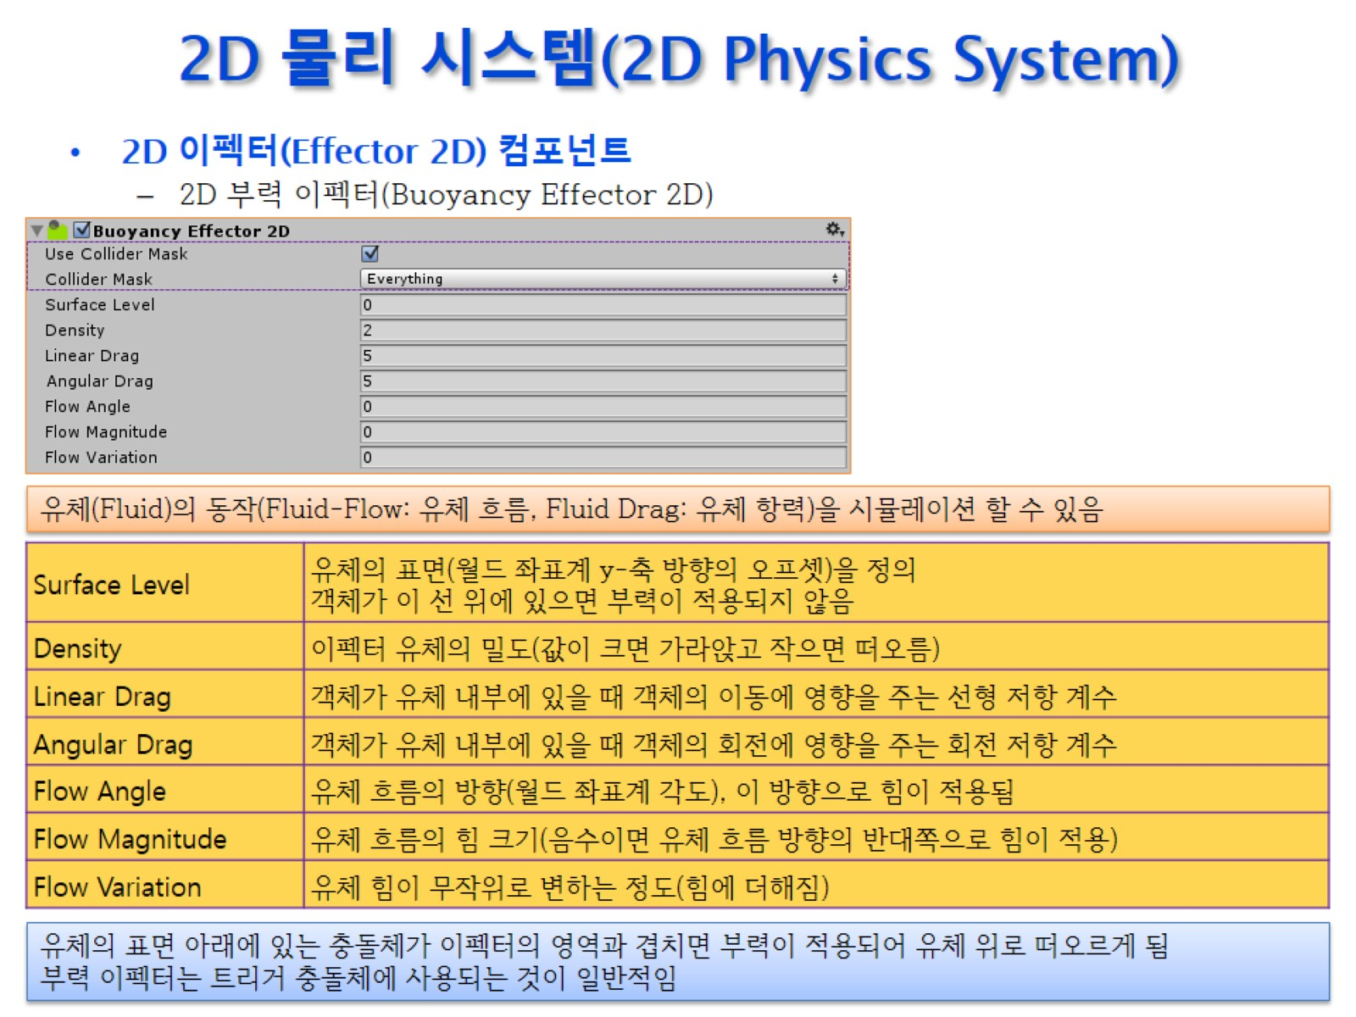
2D 물리 시스템(2D Physics System)

Slide 34
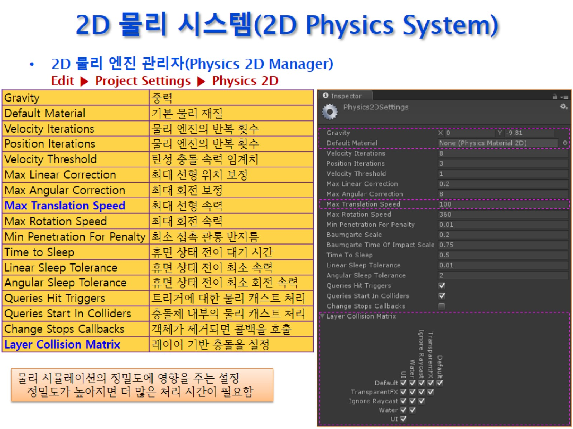
2D 물리 시스템(2D Physics System)

Slide 35
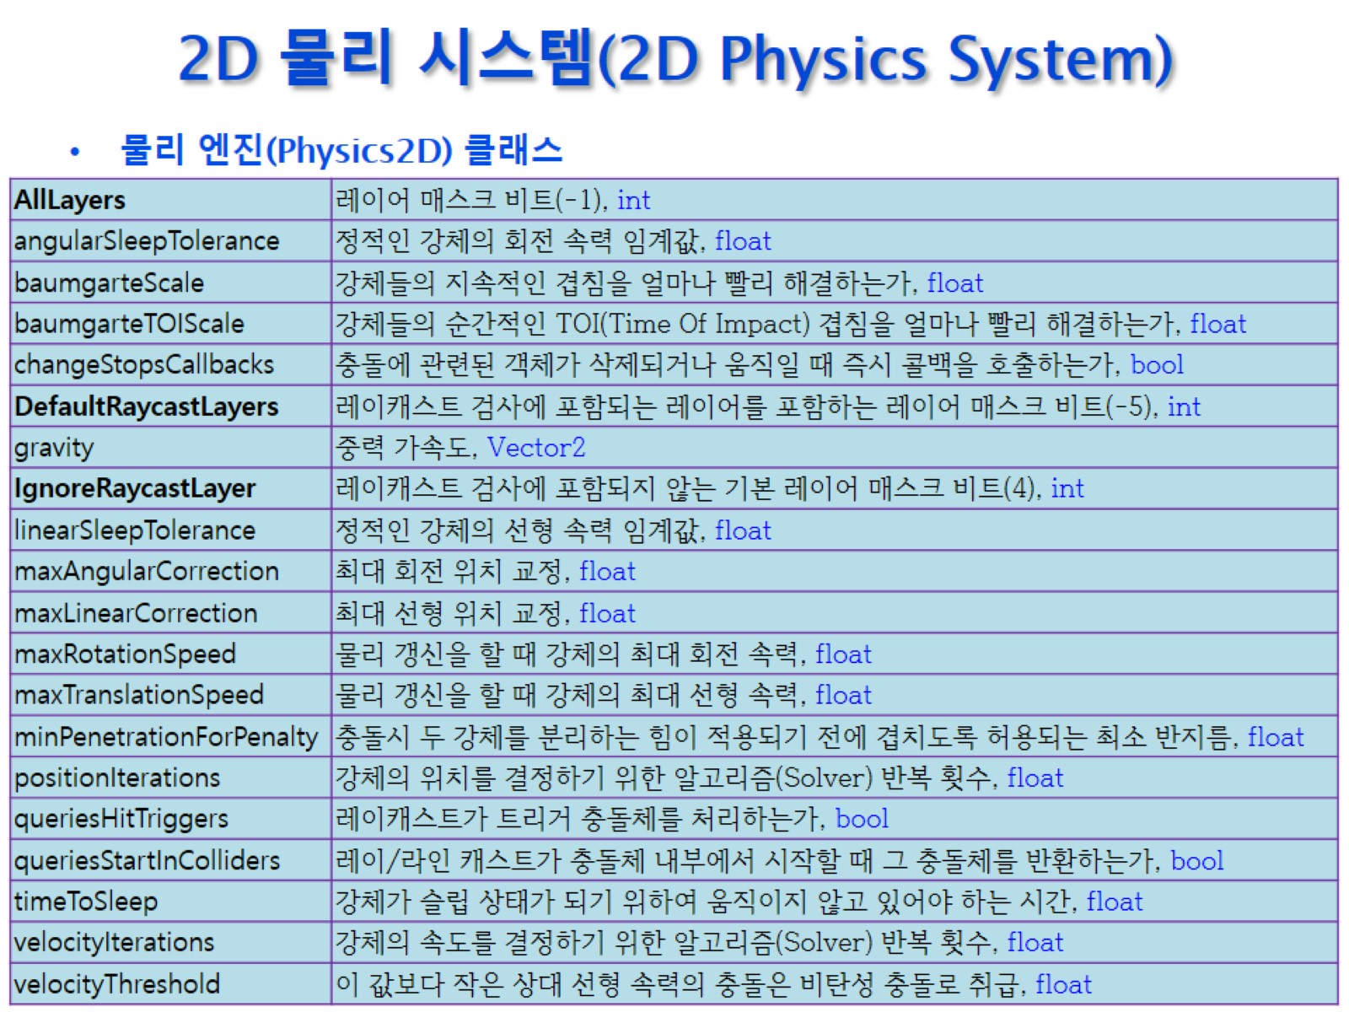
2D 물리 시스템(2D Physics System)

Slide 36
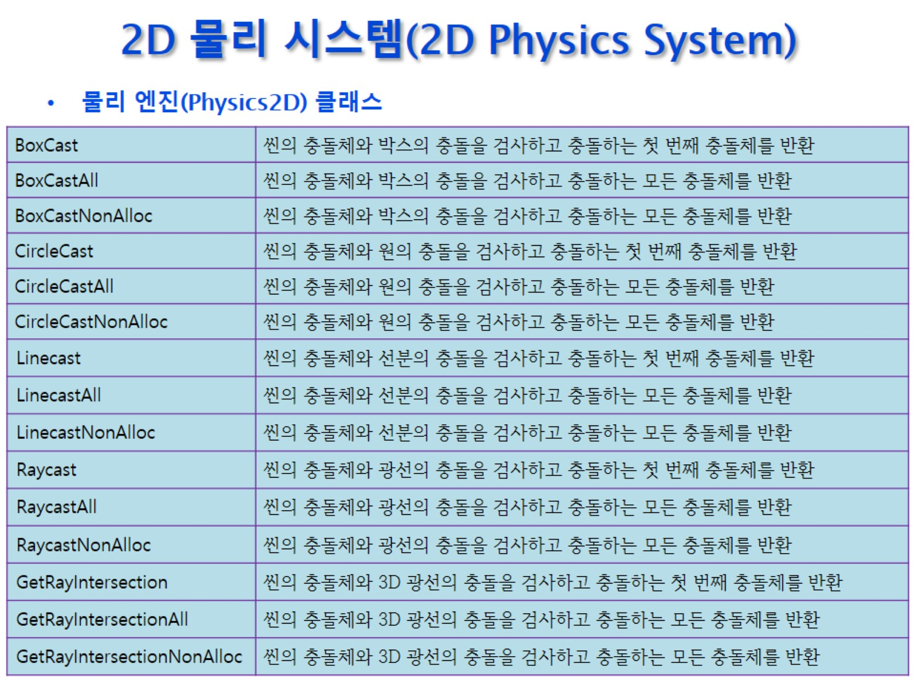
2D 물리 시스템(2D Physics System)

Slide 37
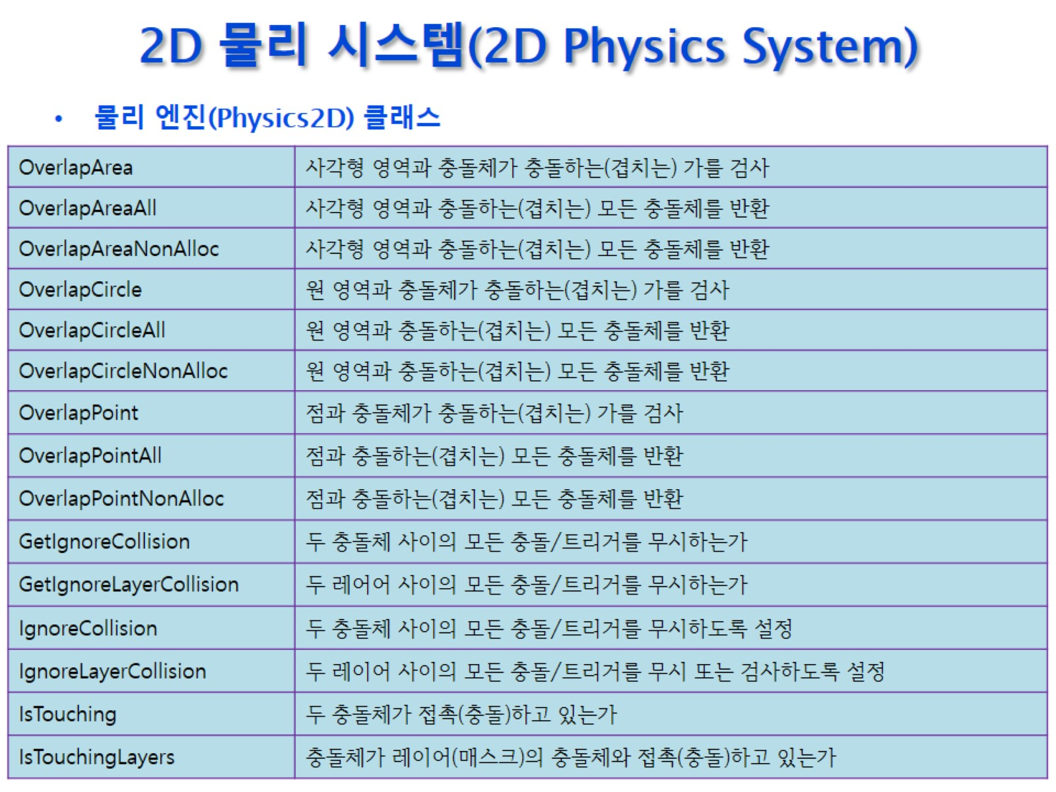
2D 물리 시스템(2D Physics System)

Slide 38
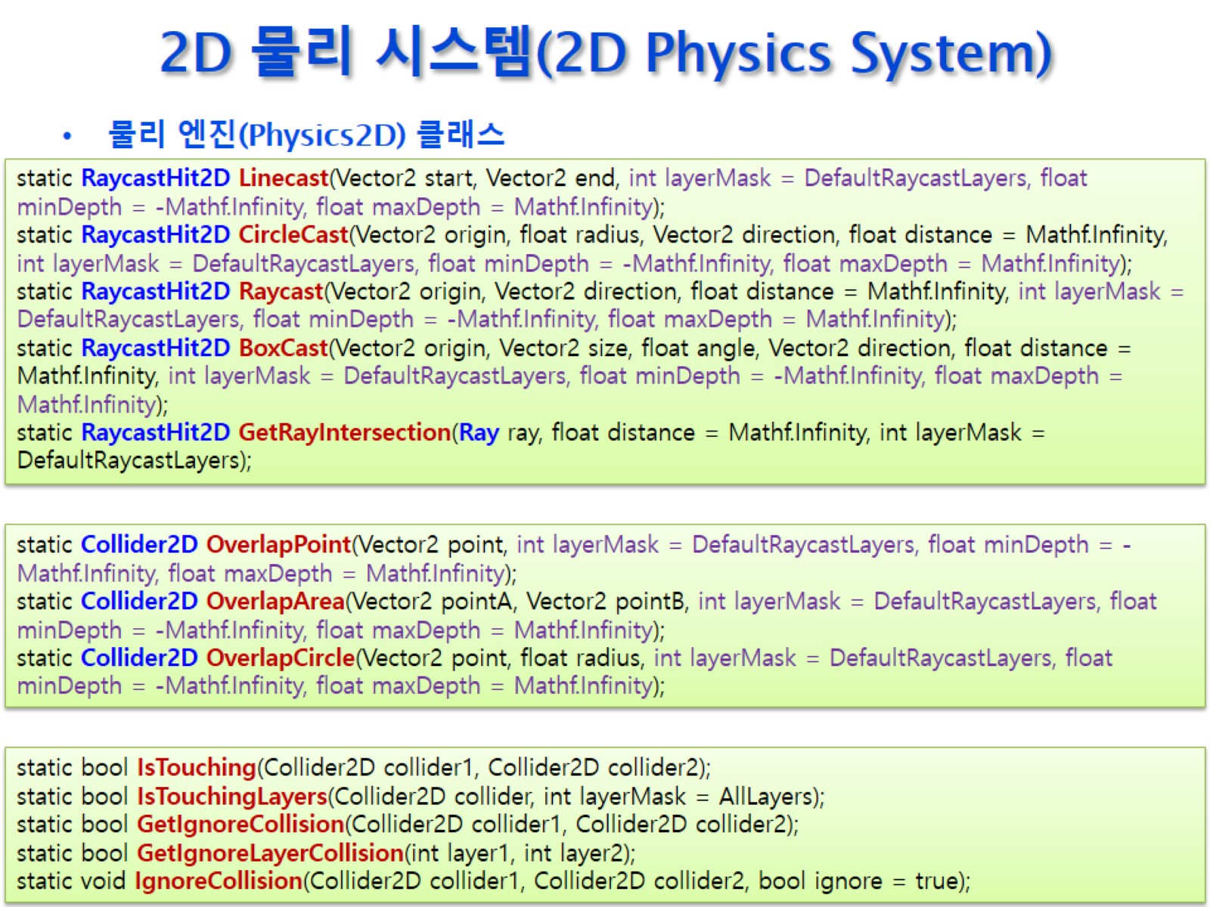
2D 물리 시스템(2D Physics System)

Slide 39
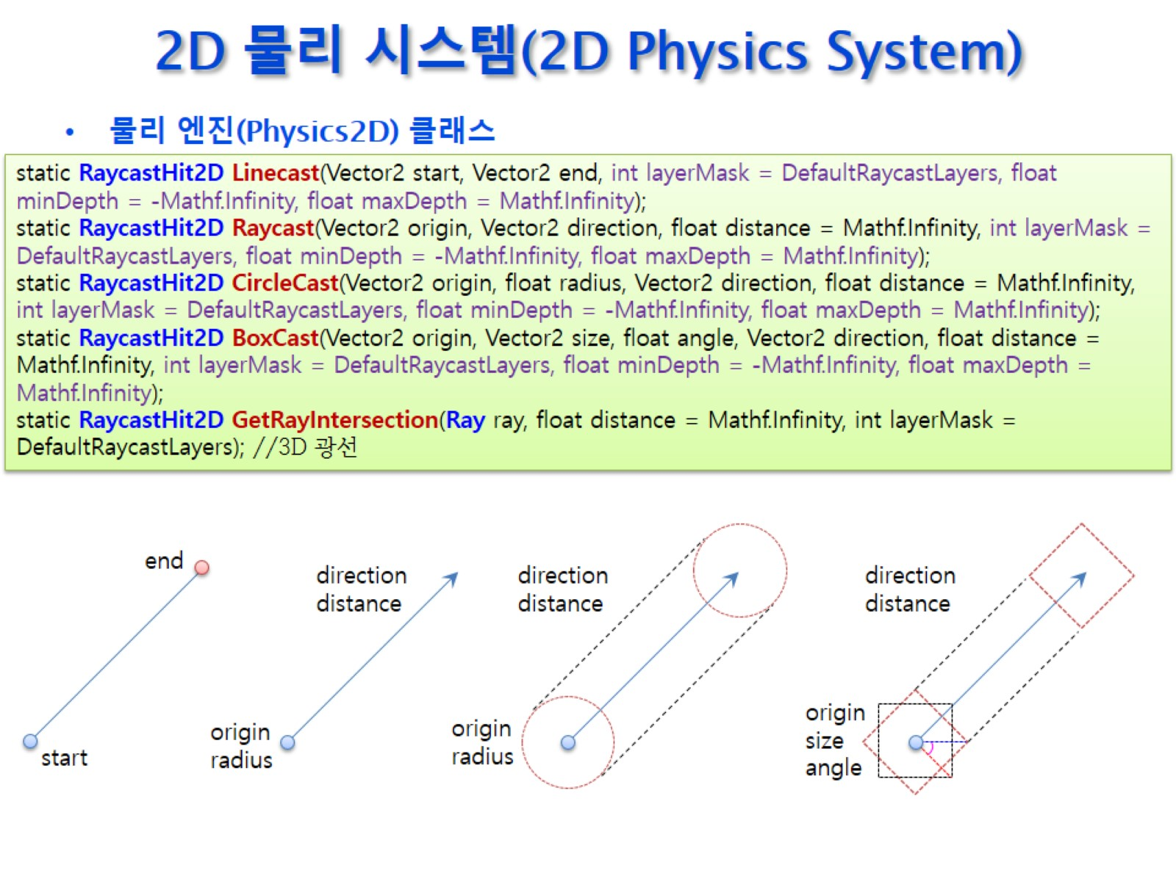
2D 물리 시스템(2D Physics System)

Slide 40
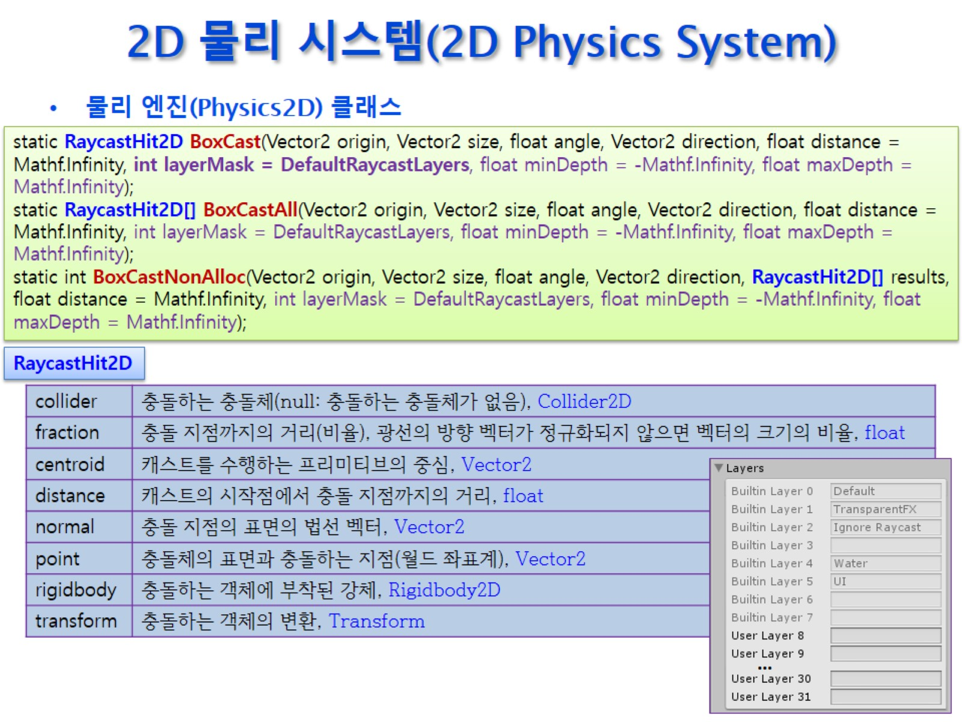
2D 물리 시스템(2D Physics System)

Slide 41
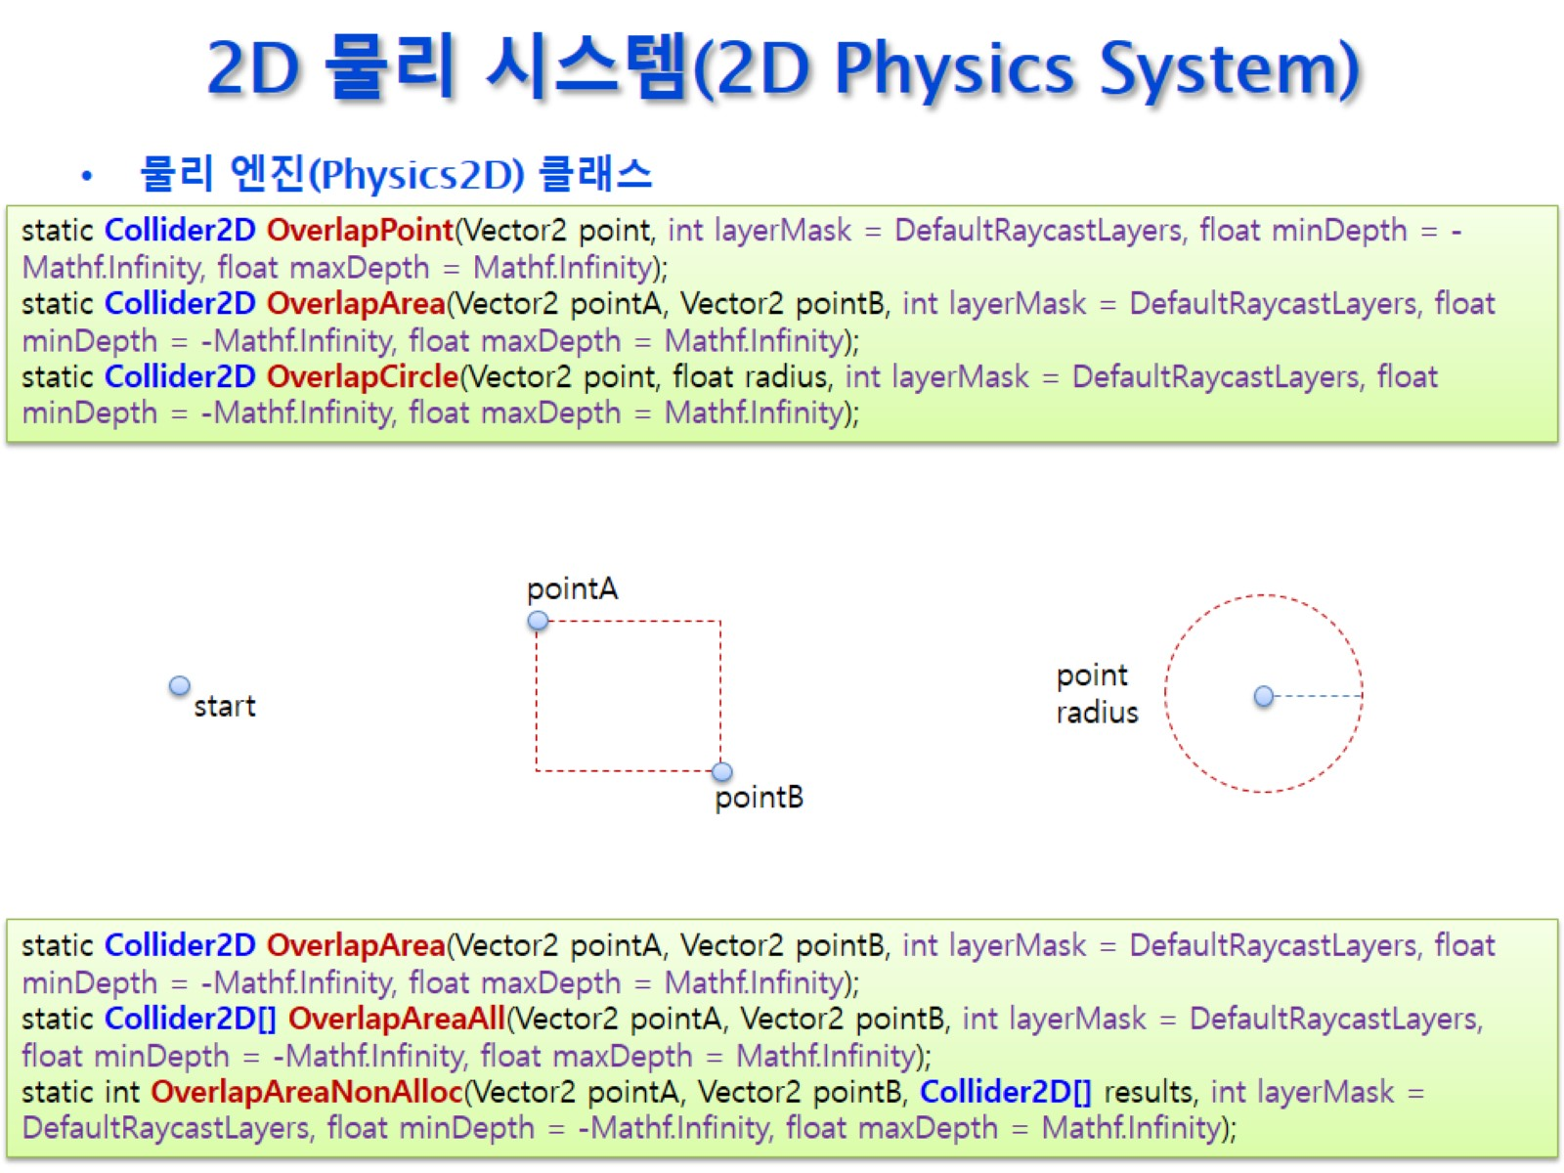
2D 물리 시스템(2D Physics System)

Slide 42
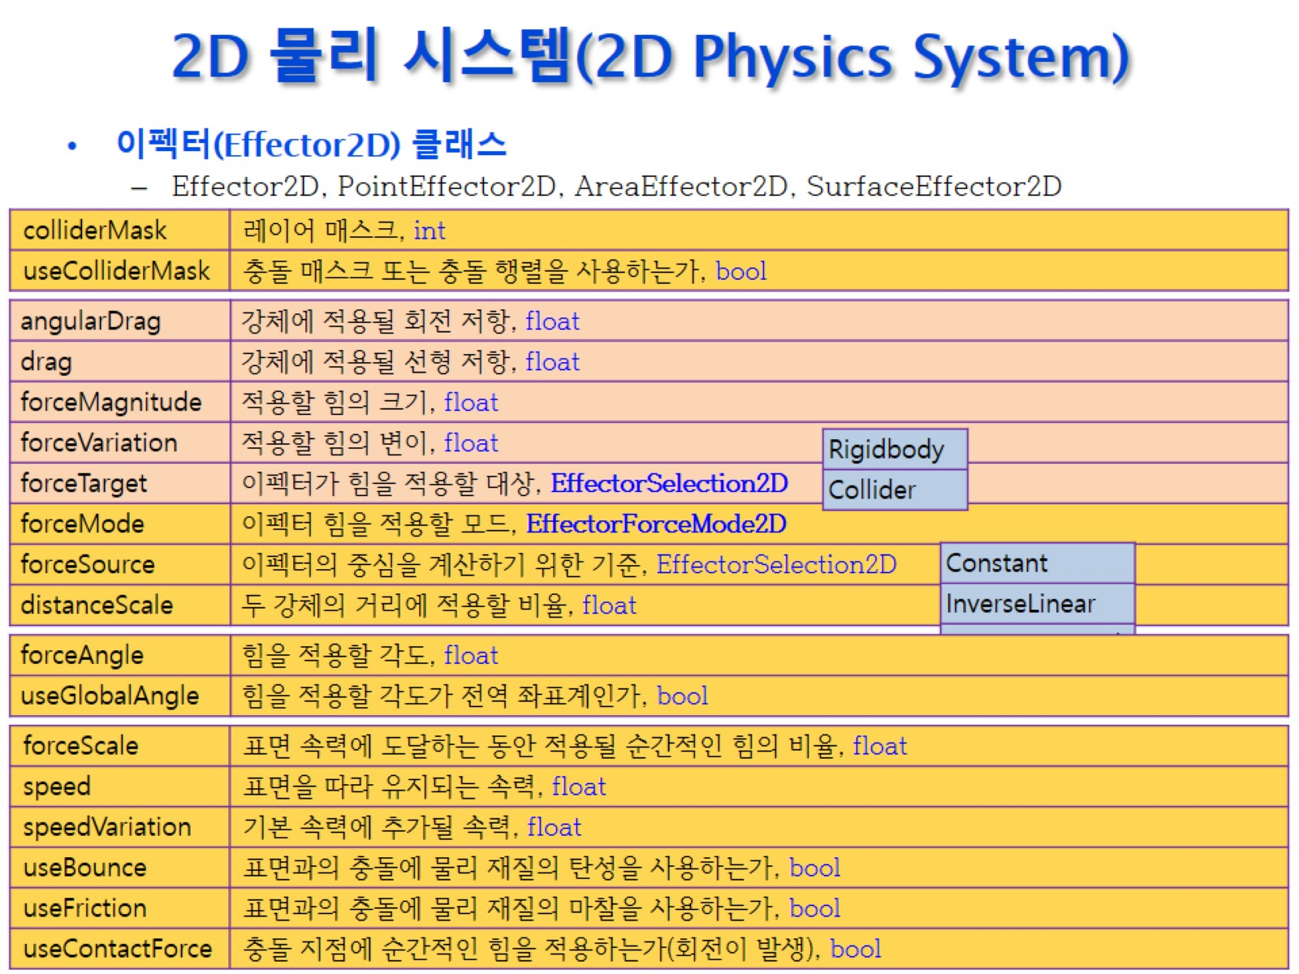
2D 물리 시스템(2D Physics System)

Slide 43
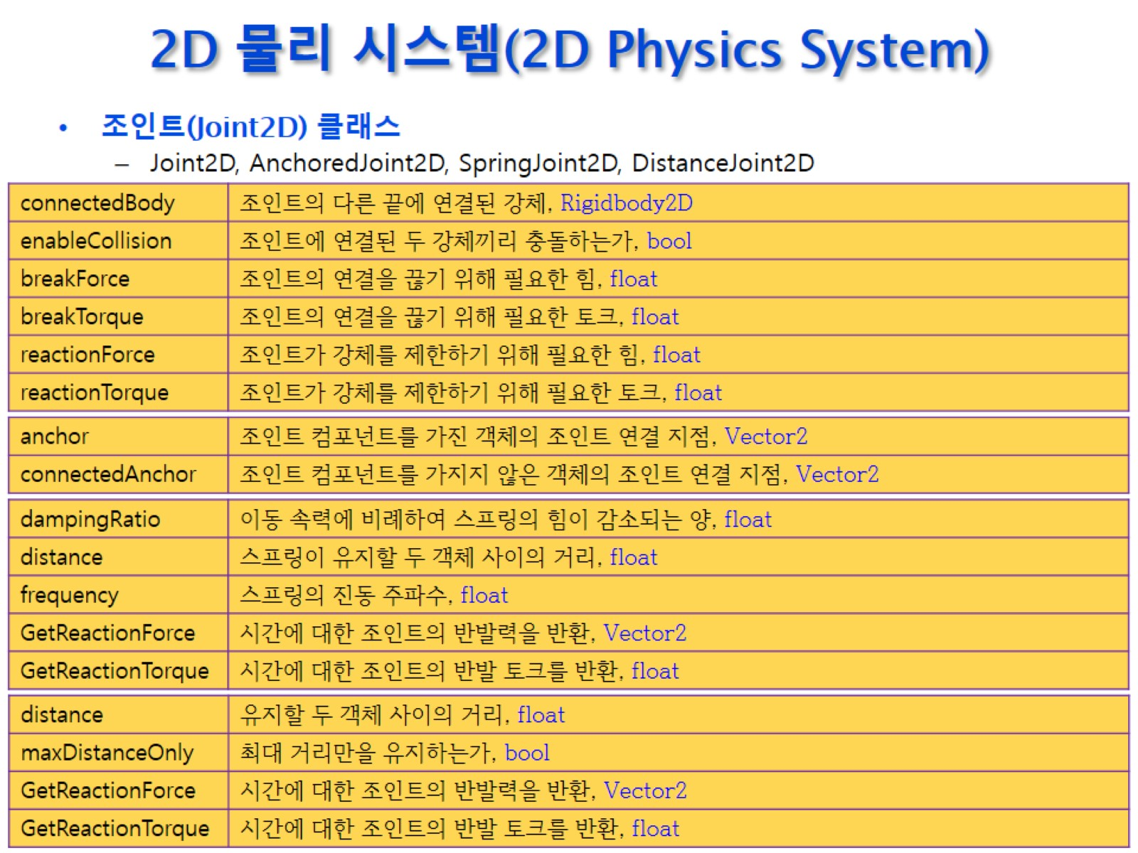
2D 물리 시스템(2D Physics System)

Slide 44
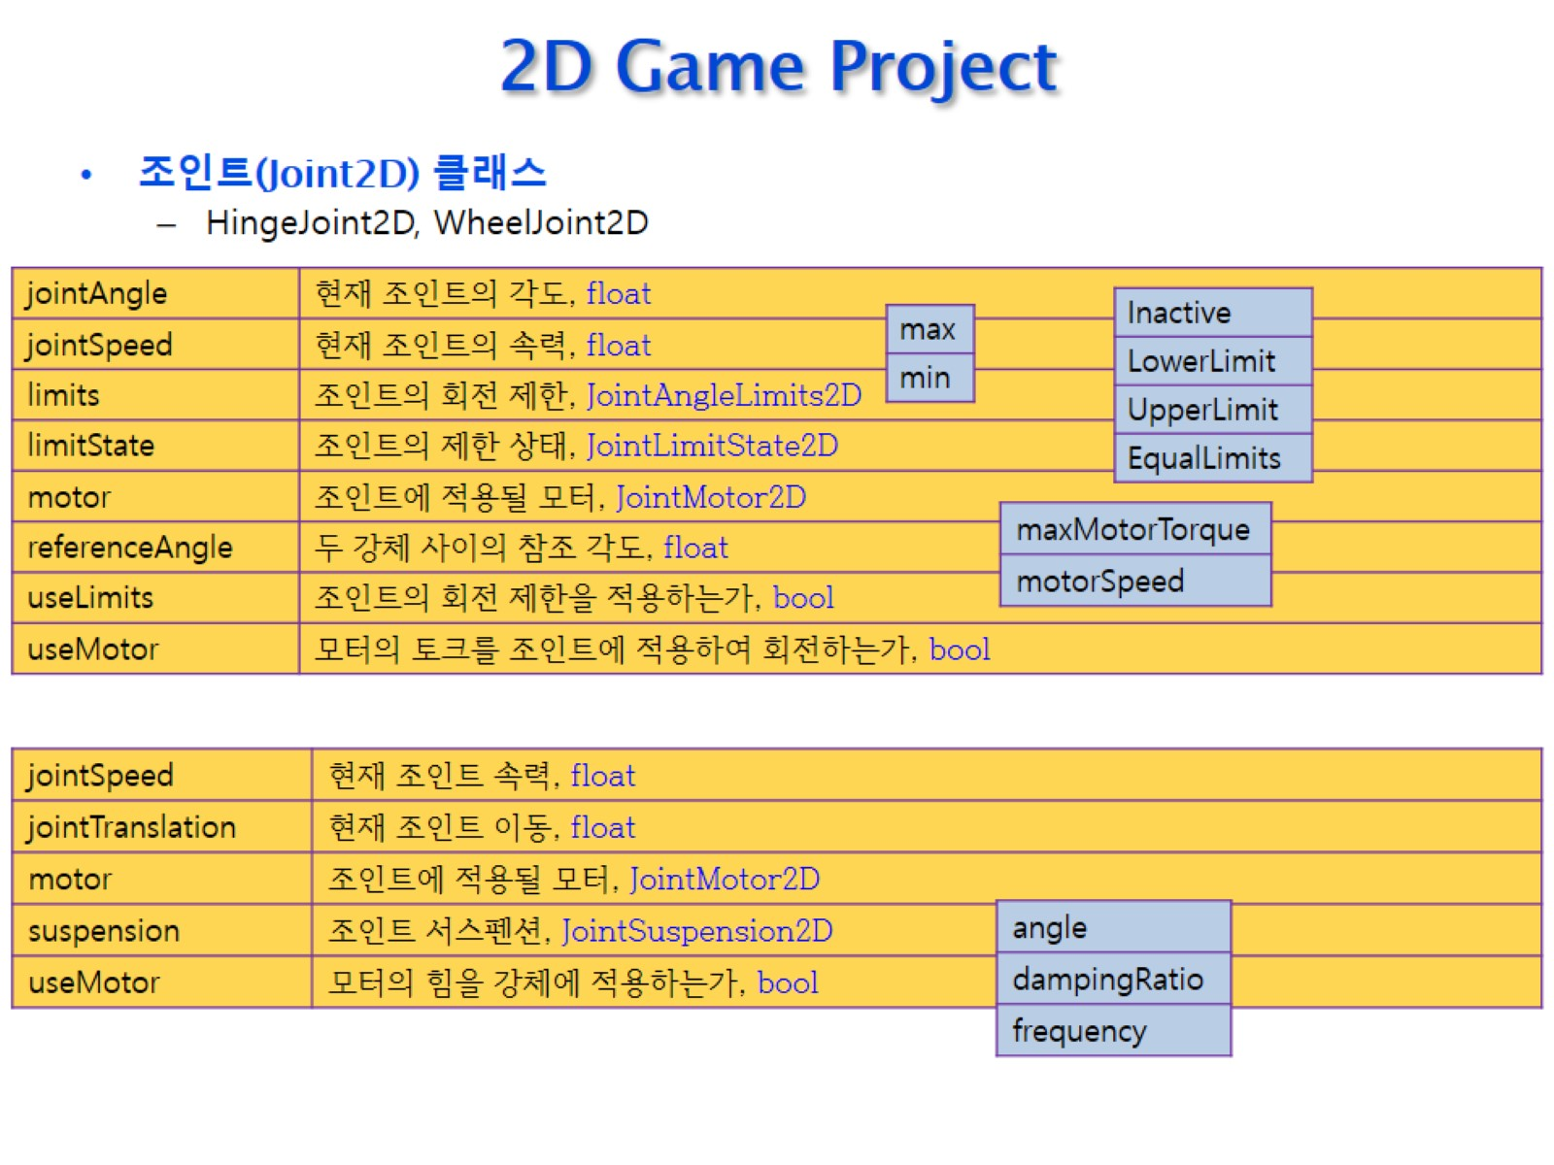
2D Game Project

